Slide 1
COVID-19 EN CHILE
CIFRAS Y TENDENCIAS
AL SÁBADO 21 AGOSTO 2021

Slide 2
PACIENTES EN UCI

Slide 3
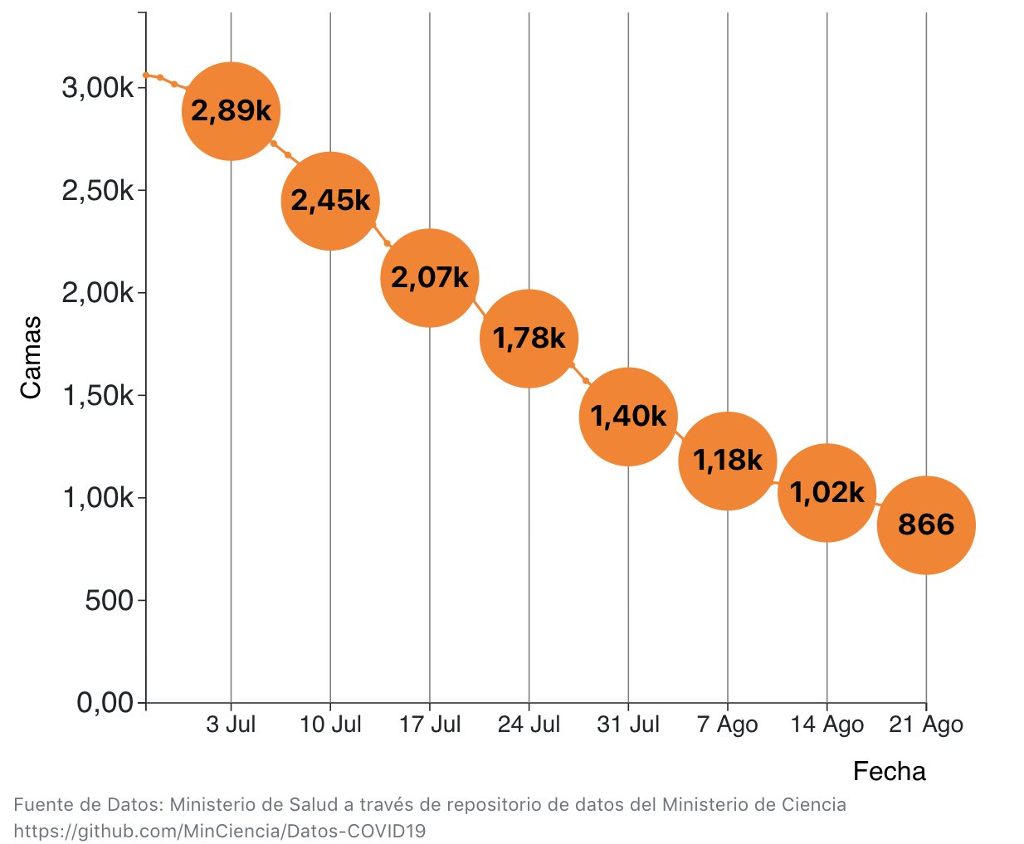
Pacientes COVID-19 en UCI reportados en Chile

Slide 4
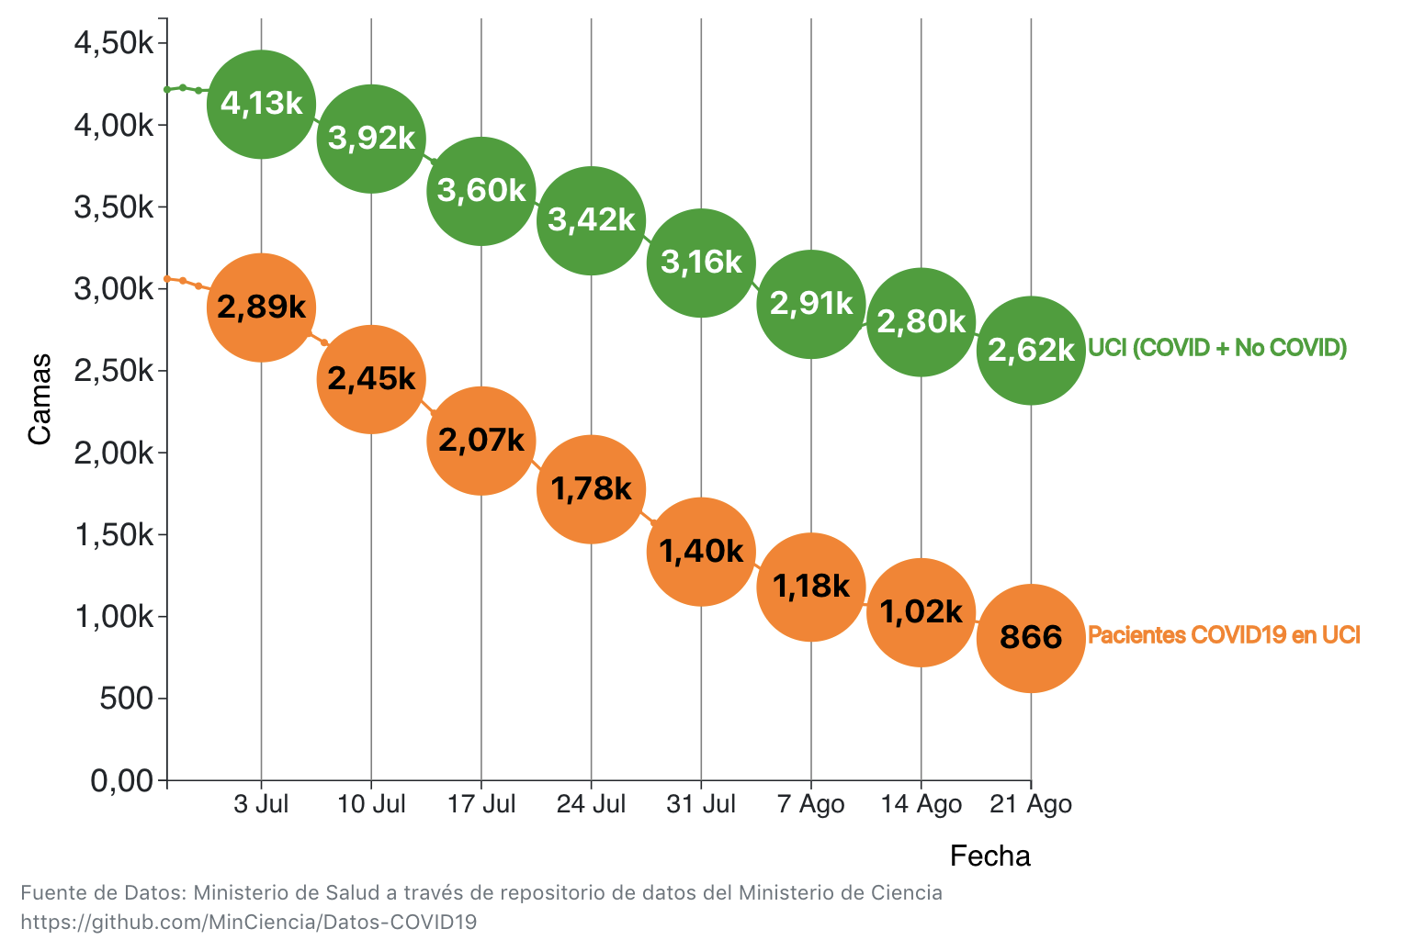
Pacientes COVID-19 y no COVID19 en UCI reportados en Chile

Slide 5
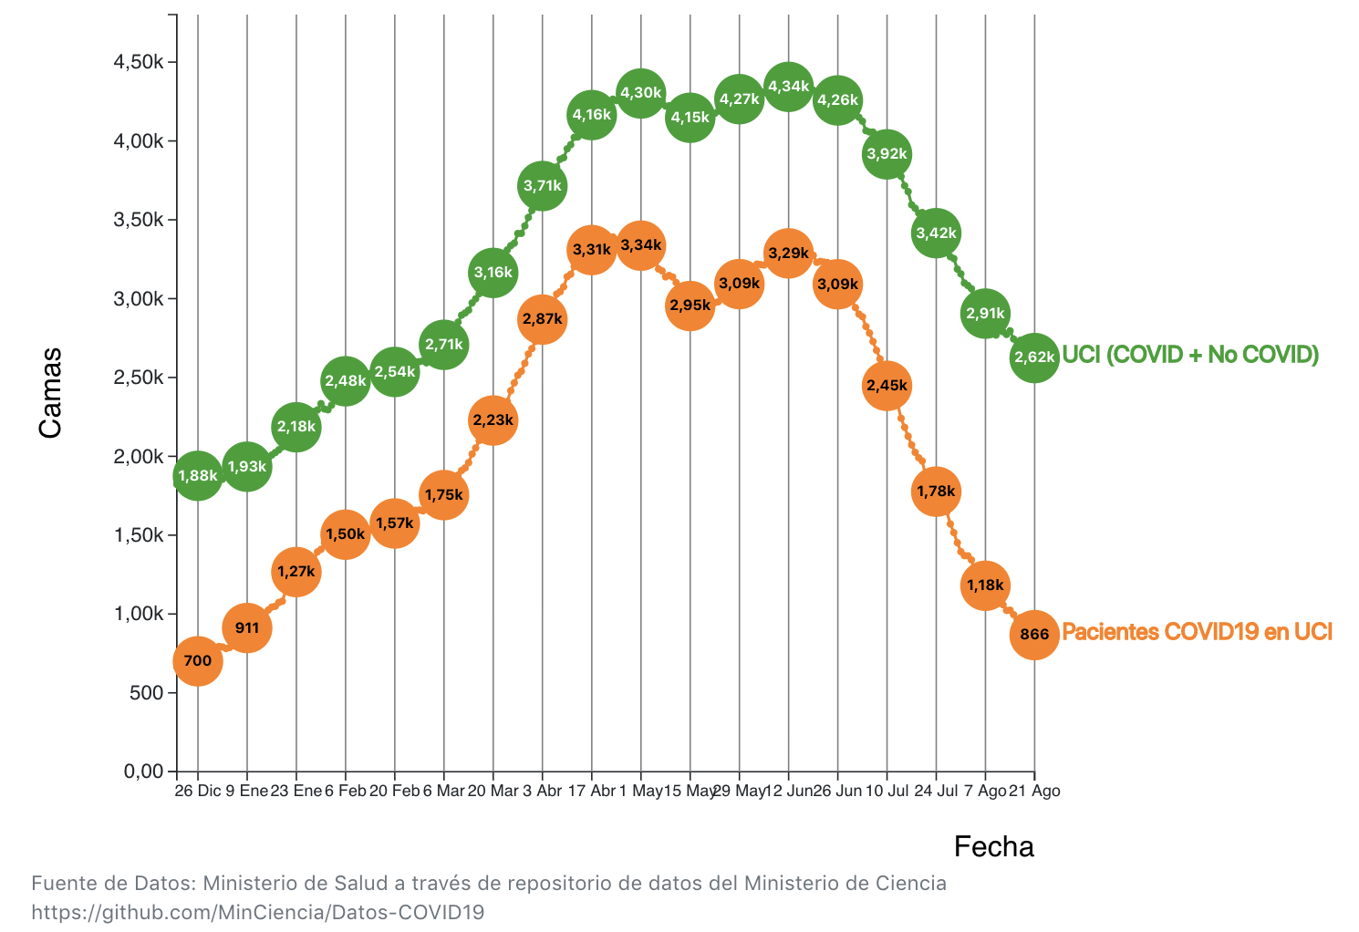
Pacientes COVID-19 y no COVID19 en UCI reportados en Chile

Slide 6
FALLECIDOS SEMANALES

Slide 7
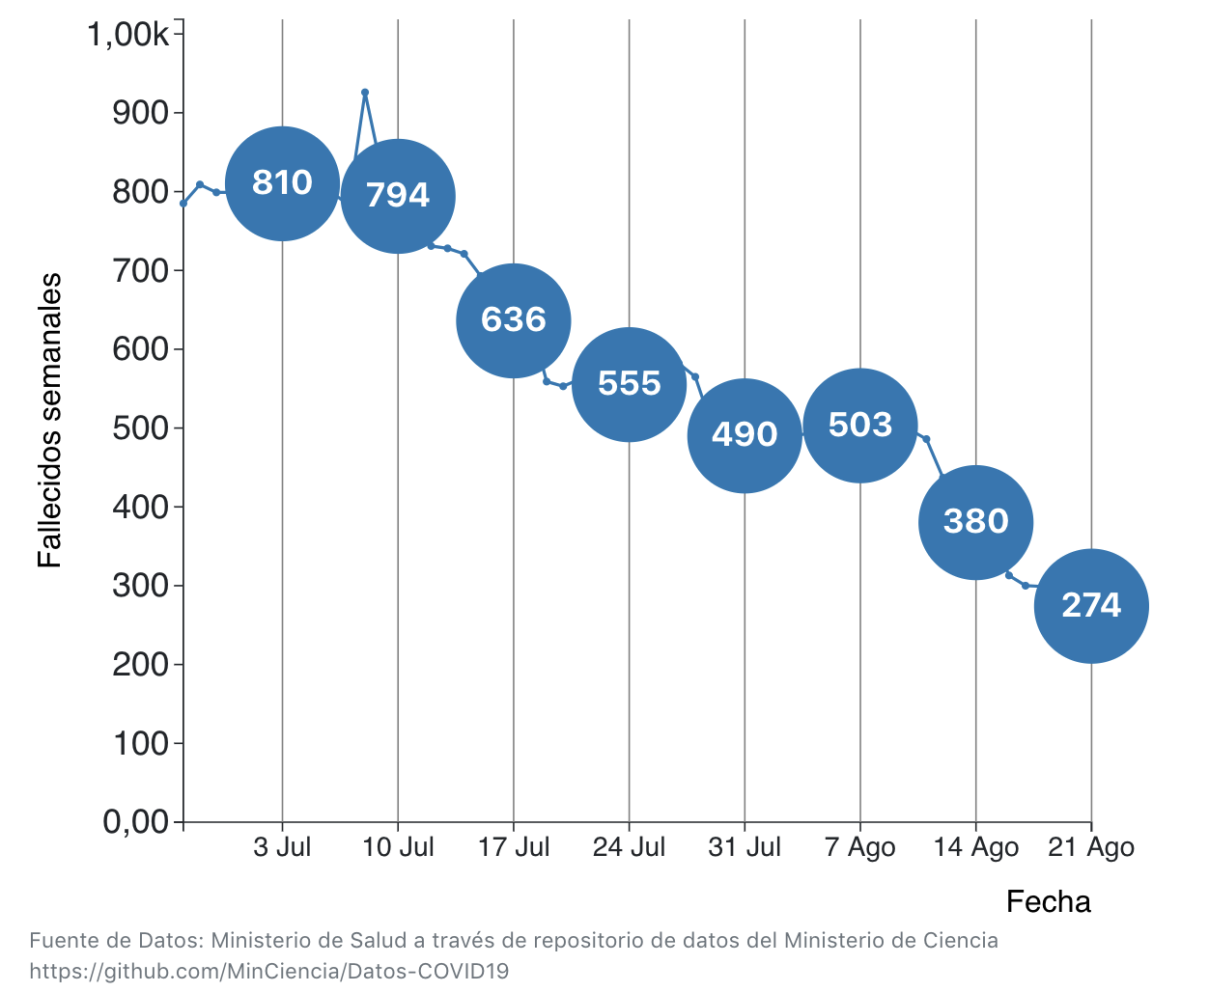
Fallecidos semanales con PCR+ reportados en Chile
Notes:
OMS: reducción de fallecidmidos confirmados y probables por 3 semanas

Slide 8
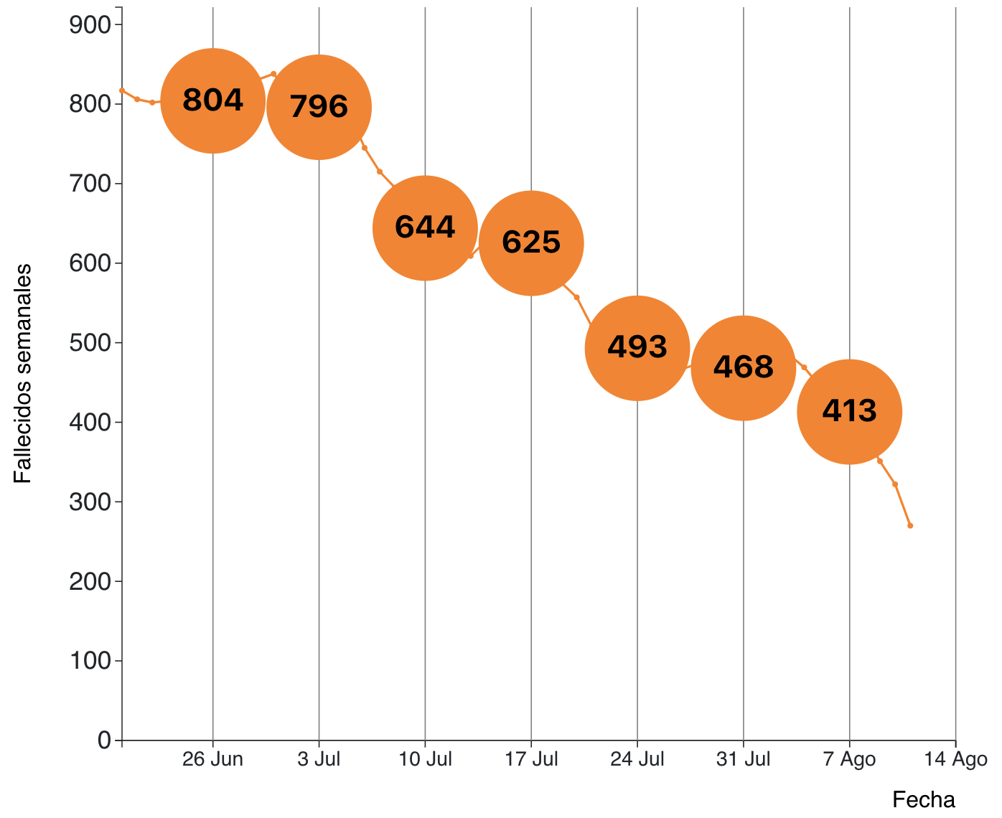
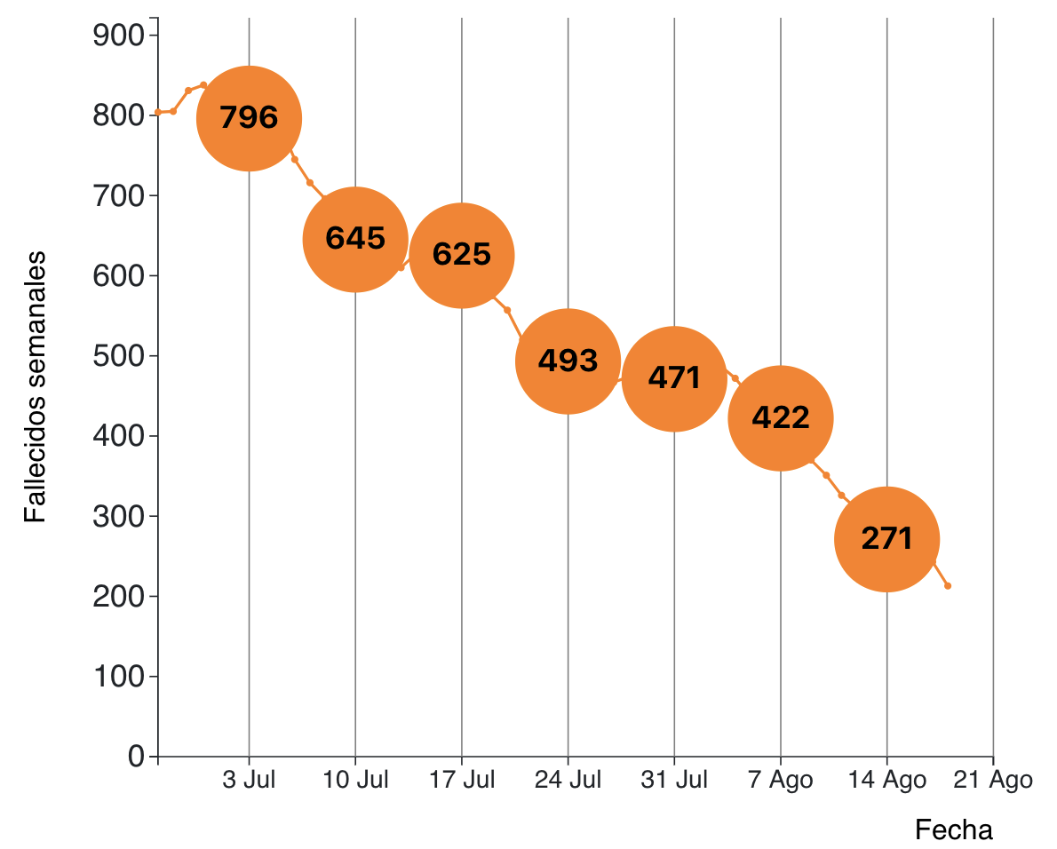
Fallecidos semanales reportados por DEIS
POR FECHA DE FALLECIMIENTO con COVID19 CONFIRMADO como causa de muerte
DATOS REPORTADOS EL SABADO 14 Agosto
DATOS REPORTADOS EL SABADO 21 Agosto
Fuente: Departamento de Estadística e Información en Salud (DEIS), Ministerio de Salud
Notes:
OMS: reducción de fallecidmidos confirmados y probables por 3 semanas

Slide 9
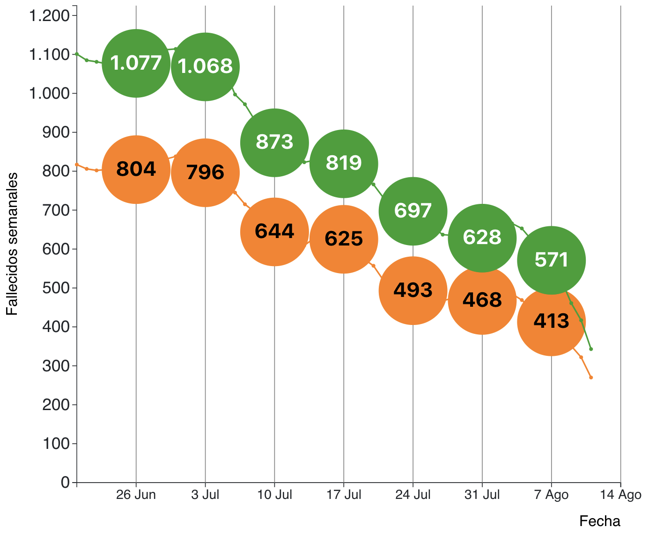
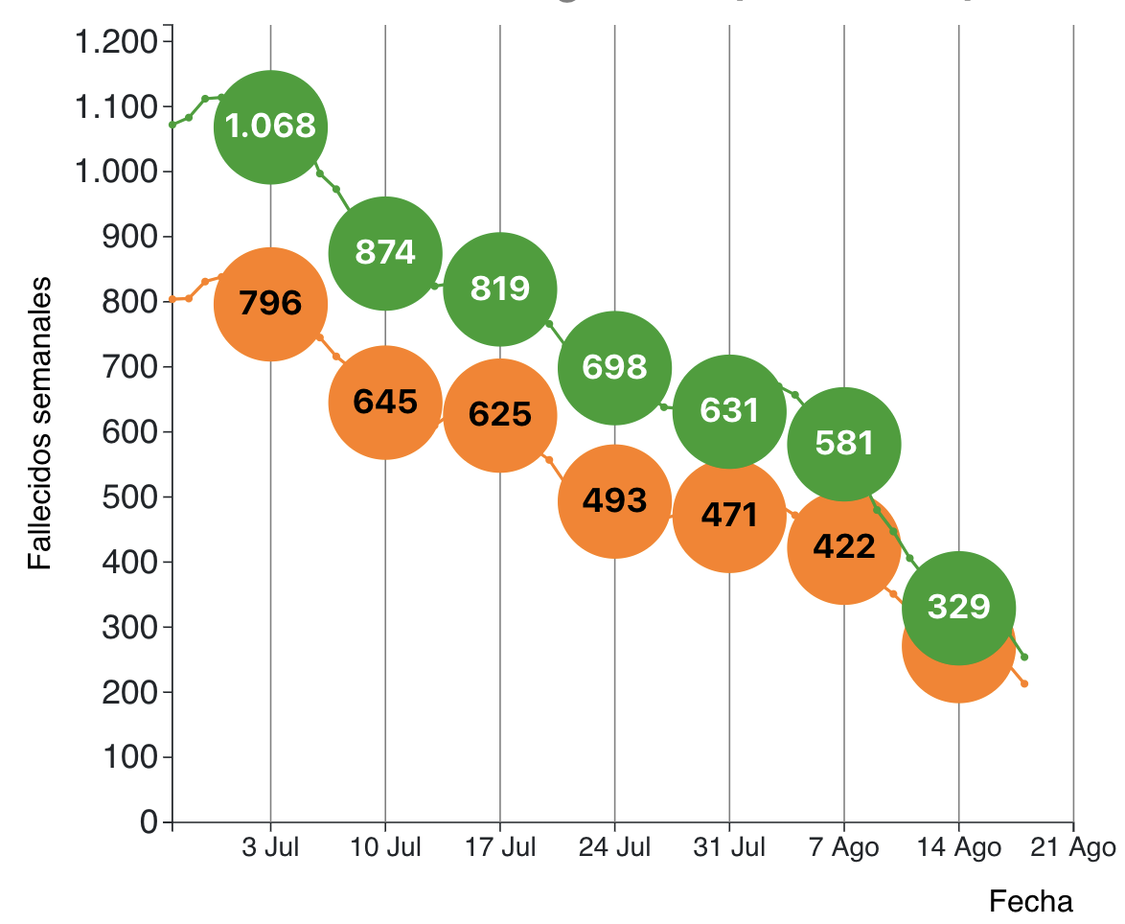
Fallecidos semanales reportados por DEIS
POR FECHA DE FALLECIMIENTO con COVID19 como causa de muerte
DATOS REPORTADOS EL SABADO 14 AGOSTO
DATOS REPORTADOS EL SABADO 21 AGOSTO
Total
Fallecidos
Total
Fallecidos
Fallecidos
Confirmados
Fallecidos
Confirmados
Fuente: Departamento de Estadística e Información en Salud (DEIS), Ministerio de Salud
Notes:
OMS: reducción de fallecidmidos confirmados y probables por 3 semanas

Slide 10
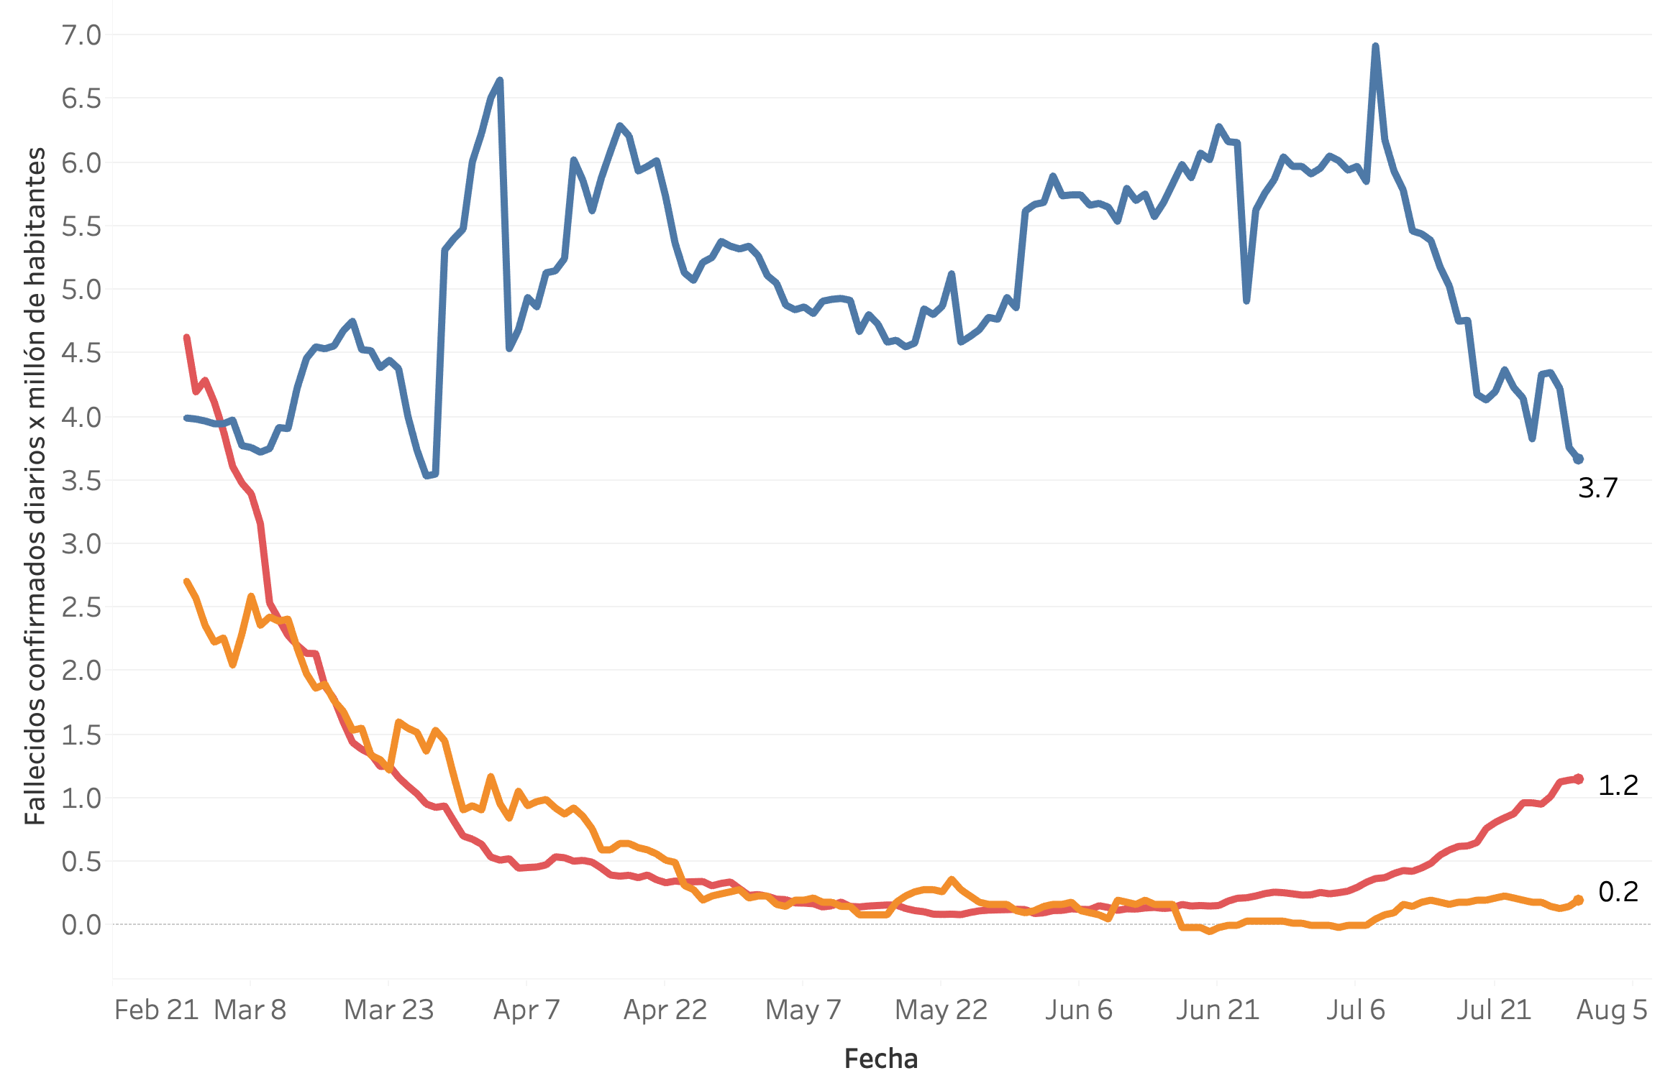
Fallecidos confirmados diarios por millón de habitantes
Chile
Reino Unido
Israel
Fuente: Our World in Data
Notes:
OMS: reducción de fallecidmidos confirmados y probables por 3 semanas

Slide 11
CASOS & TESTS

Slide 12
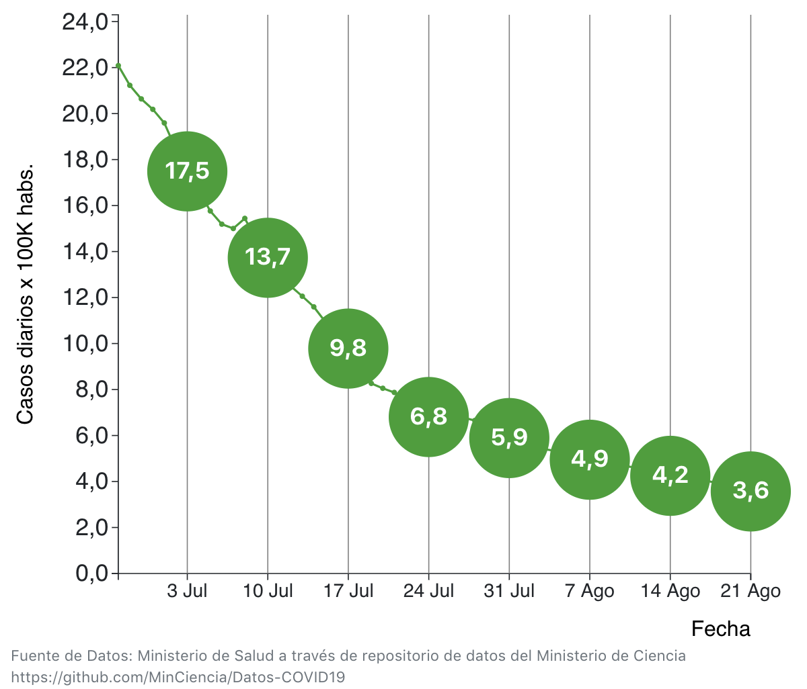
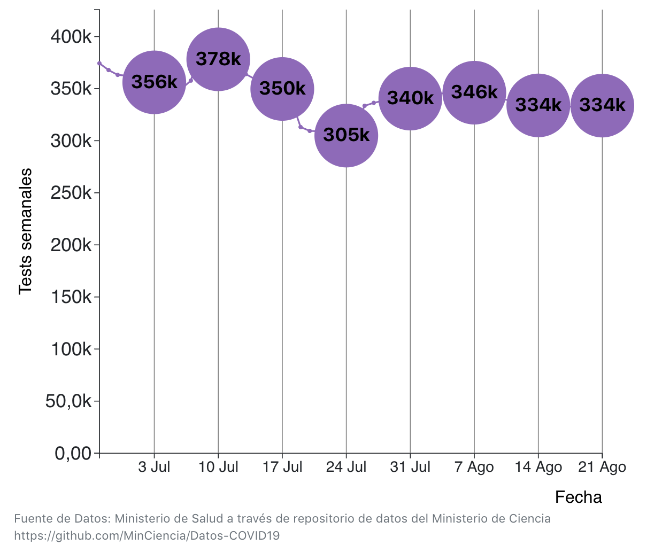
INCIDENCIA
Promedio casos diarios x 100 mil habitantes
TESTS PCR SEMANALES
META
Notes:
OMS Baja sostenida (reducer a la mitad en 3 semanas”
UK: Bajo 14 para abrir escuelas
Bajo 1,4 para abrir el resto

Slide 13
POSITIVIDAD

Slide 14
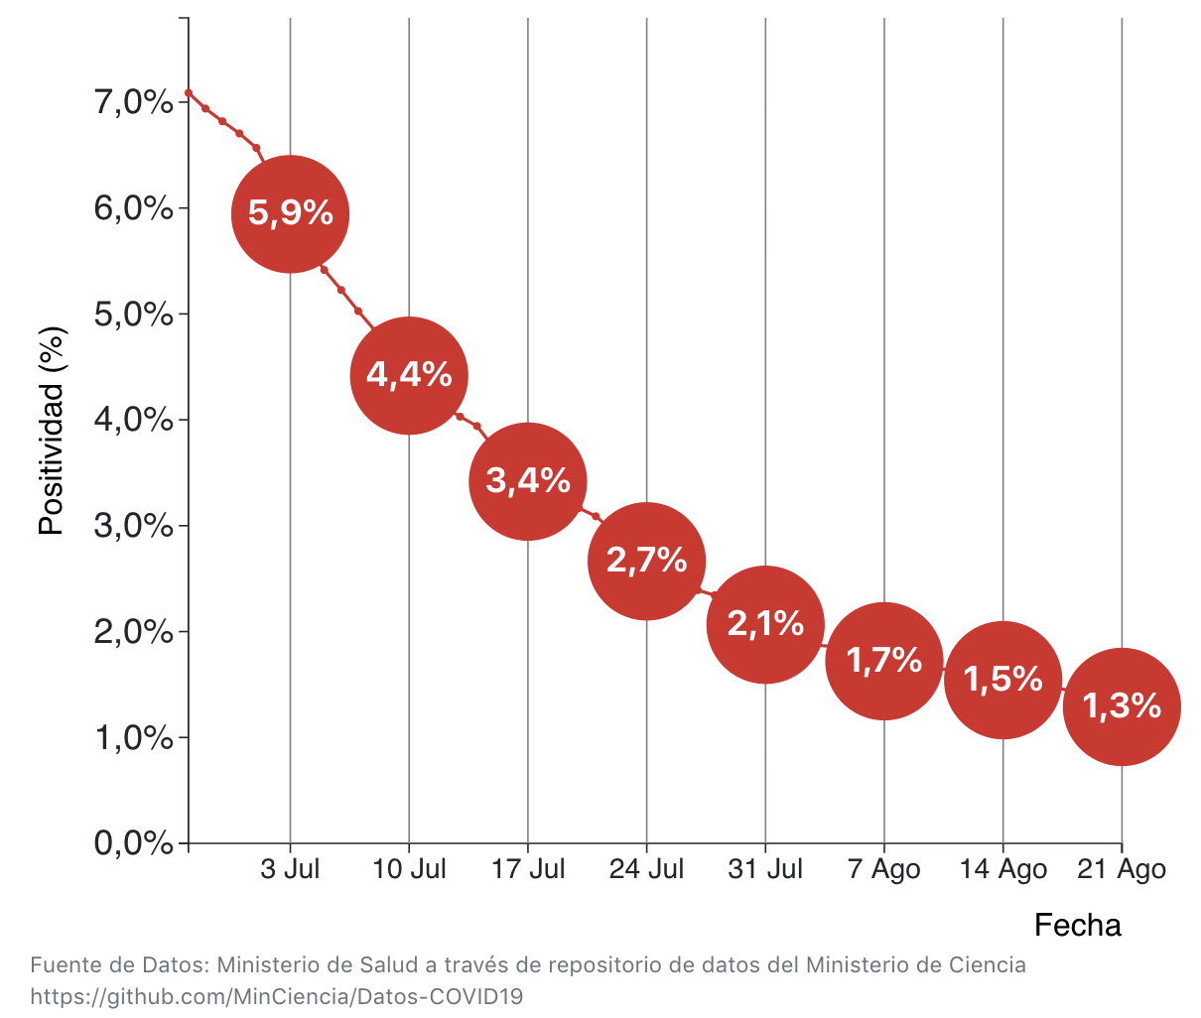
POSITIVIDAD SEMANAL EN CHILE (TEST PCR)
META
Notes:
OMS: Menor a 5% en últimas 2 semanas

Slide 15
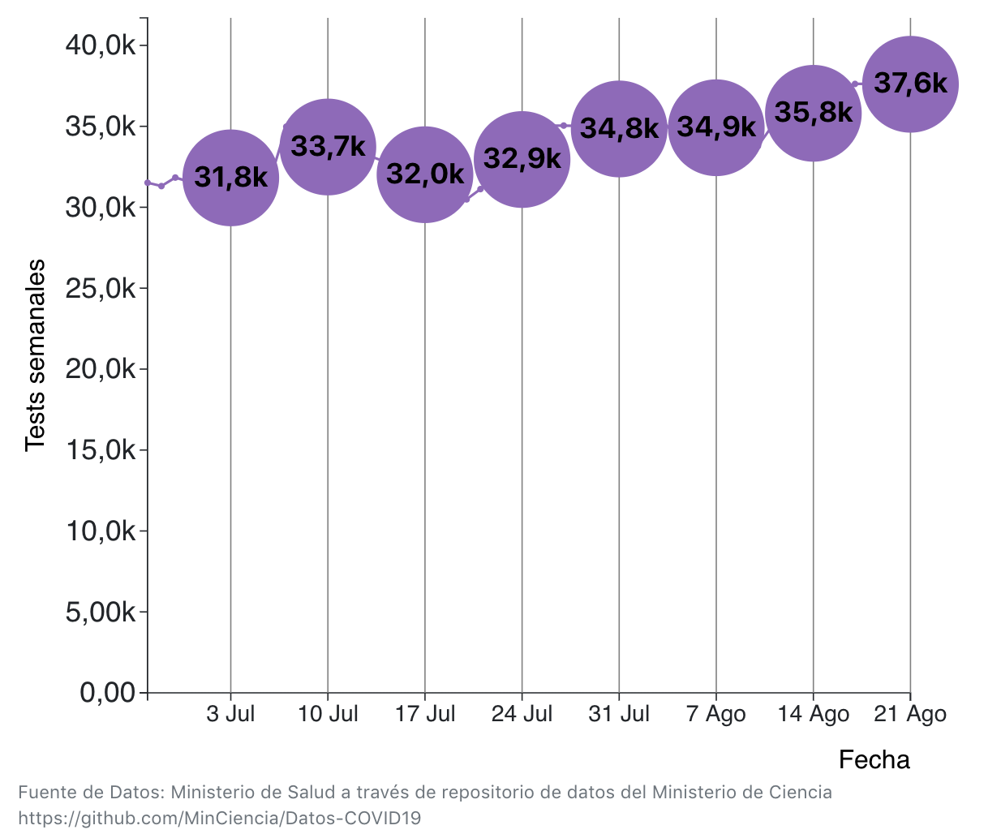
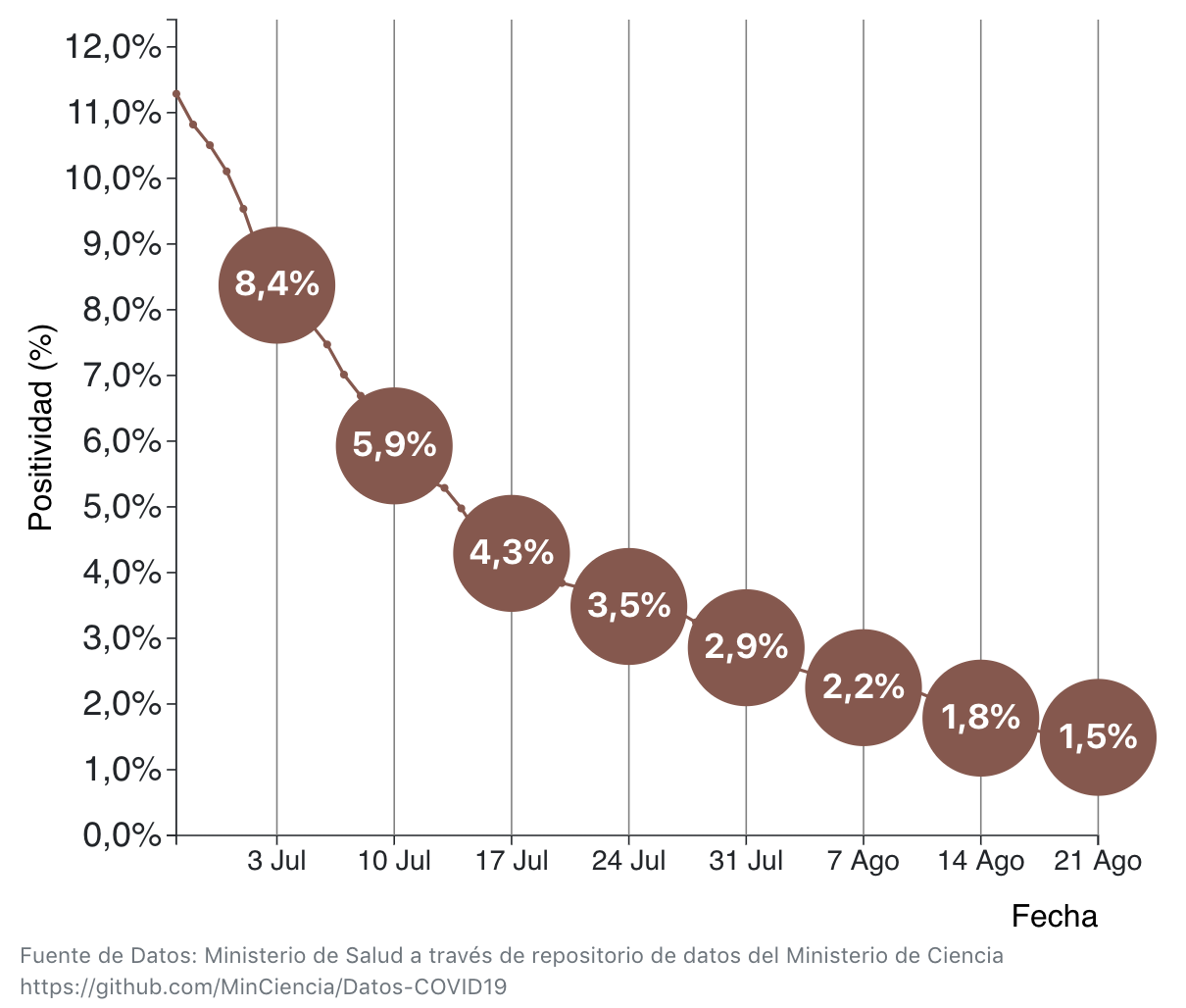
TESTS DE ANTÍGENO
TESTS SEMANALES
POSITIVIDAD SEMANAL
Notes:
OMS: Menor a 5% en últimas 2 semanas

Slide 16
POR REGIONES

Slide 17
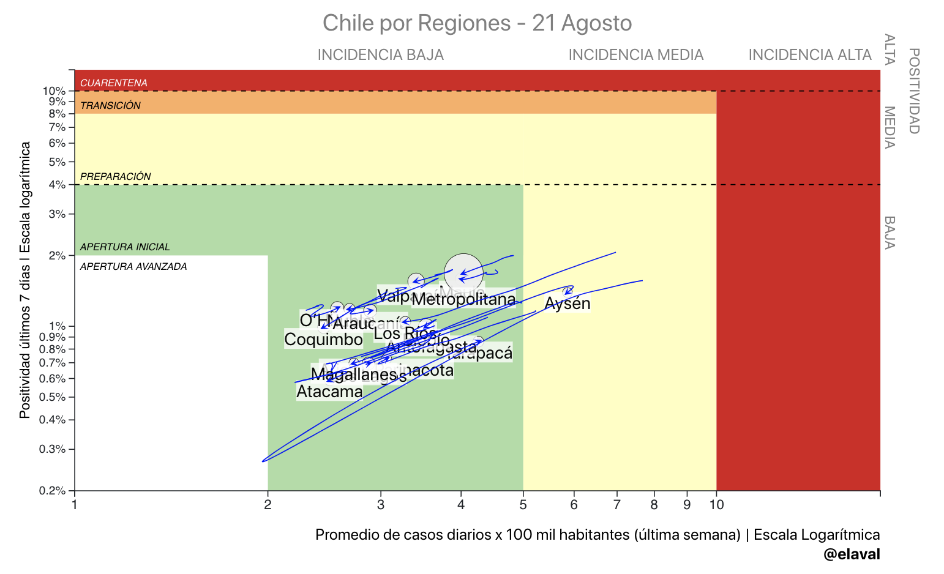
EVOLUCIÓN DE POSITIVIDAD E INCIDENCIA EN ÚLTIMA SEMANA
META

Slide 18
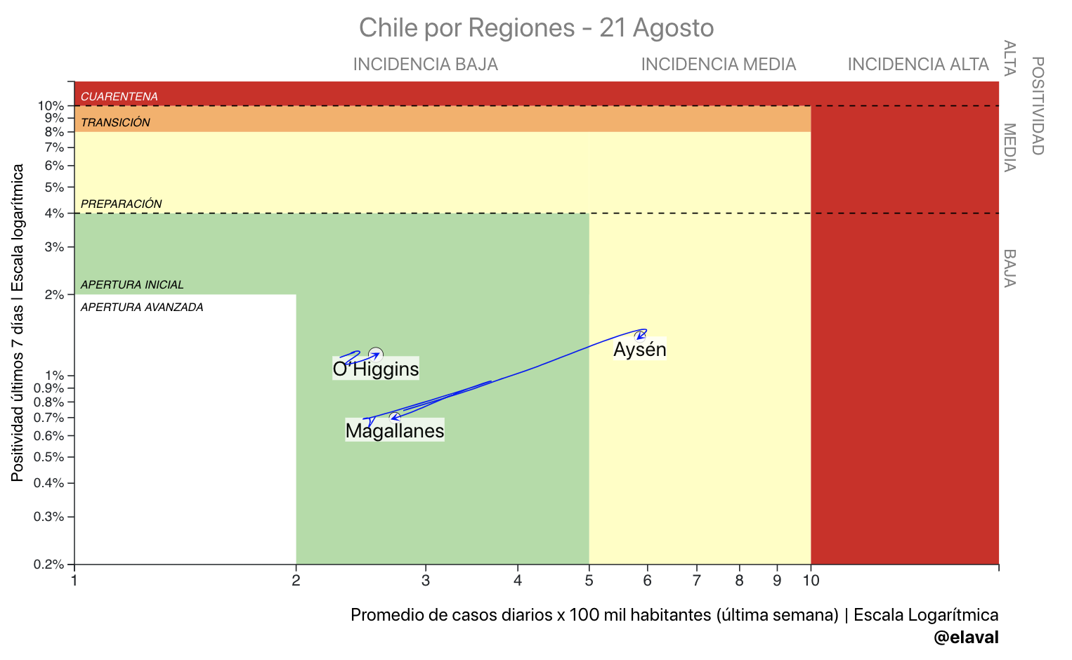
EVOLUCIÓN DE POSITIVIDAD E INCIDENCIA EN ÚLTIMA SEMANA

Slide 19
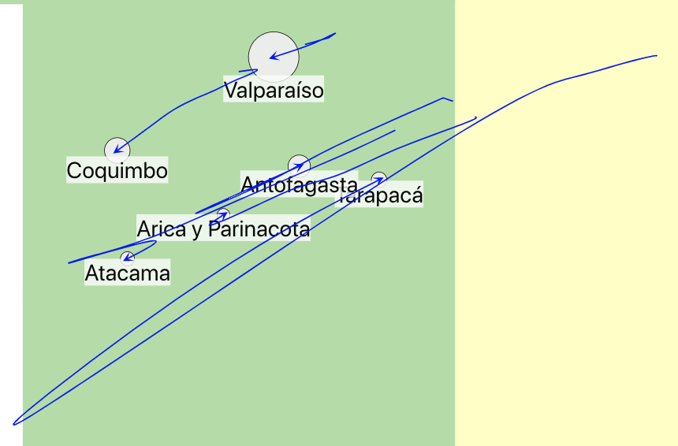
EVOLUCIÓN DE POSITIVIDAD E INCIDENCIA EN ÚLTIMA SEMANA

Slide 20
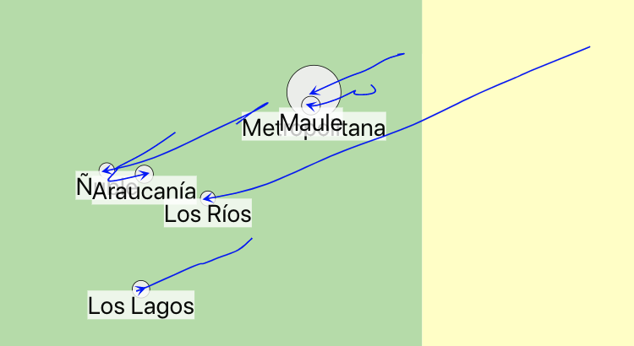
EVOLUCIÓN DE POSITIVIDAD E INCIDENCIA EN ÚLTIMA SEMANA

Slide 21
VACUNACIÓN

Slide 22
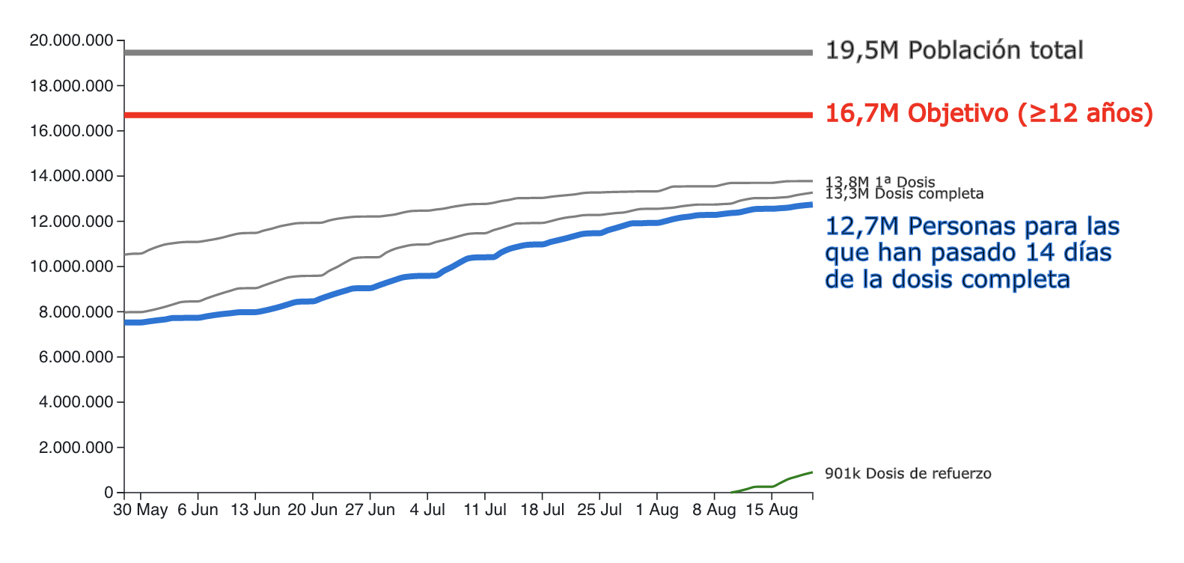
Vacunación COVID-19 en Chile al 20 de Agosto de 2021
(64% del total)
Fuente: Repositorio de Datos COVID19, Ministerio de Ciencia

Slide 23
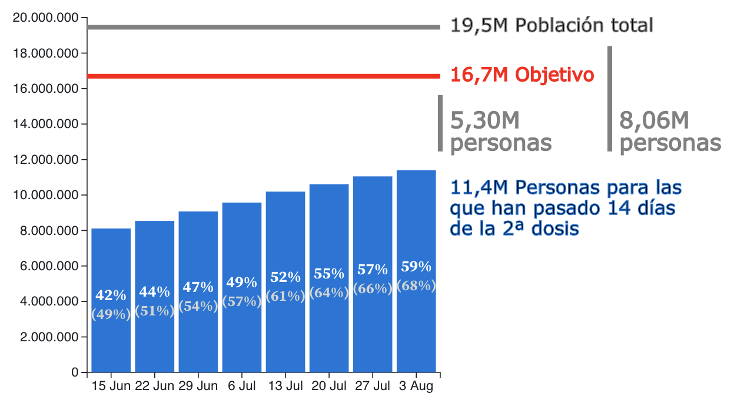
Vacunación COVID-19 en Chile al 13 de Agotsto de 2021
59%
% sobre
población total
(68%)
% sobre
población objetivo
Fuente: Repositorio de Datos COVID19, Ministerio de Ciencia

Slide 24
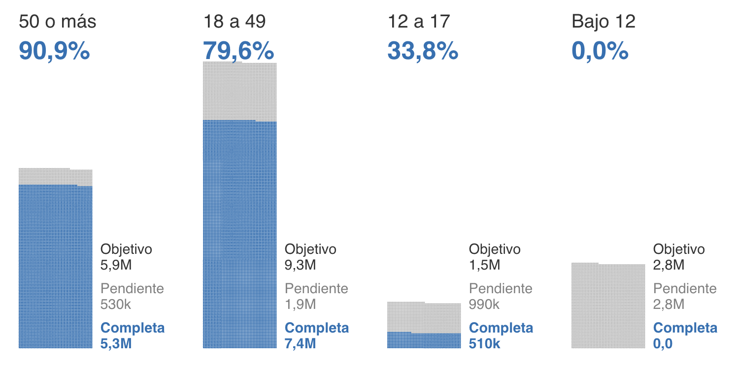
Cobertura de Vacunación COVID-19 en Chile al 20 de Agosto de 2021
Dosis completa (2 dosis o dosis única) por grupo de edad
Fuente: Repositorio de Datos COVID19, Ministerio de Ciencia

Slide 25
RESUMEN SEMANAL
Hospitalizaciones en UCI
MEDIO y BAJANDO
Fallecidos semanales
ALTO y BAJANDO
Casos semanales
MEDIO y BAJANDO
Positividad semanal
BAJO y BAJANDO

Slide 27
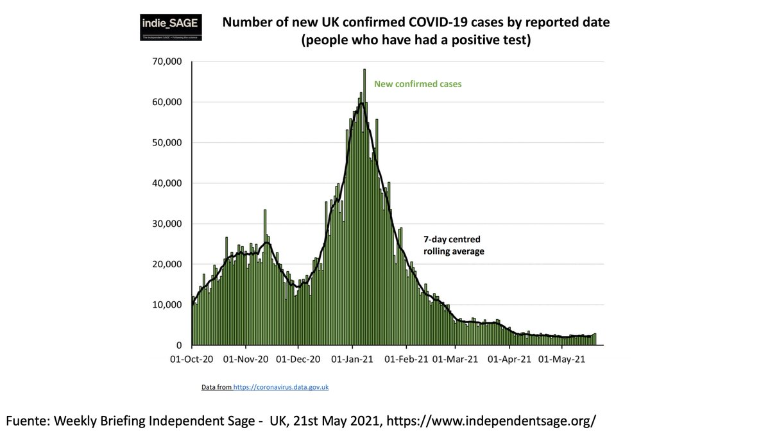

Slide 28
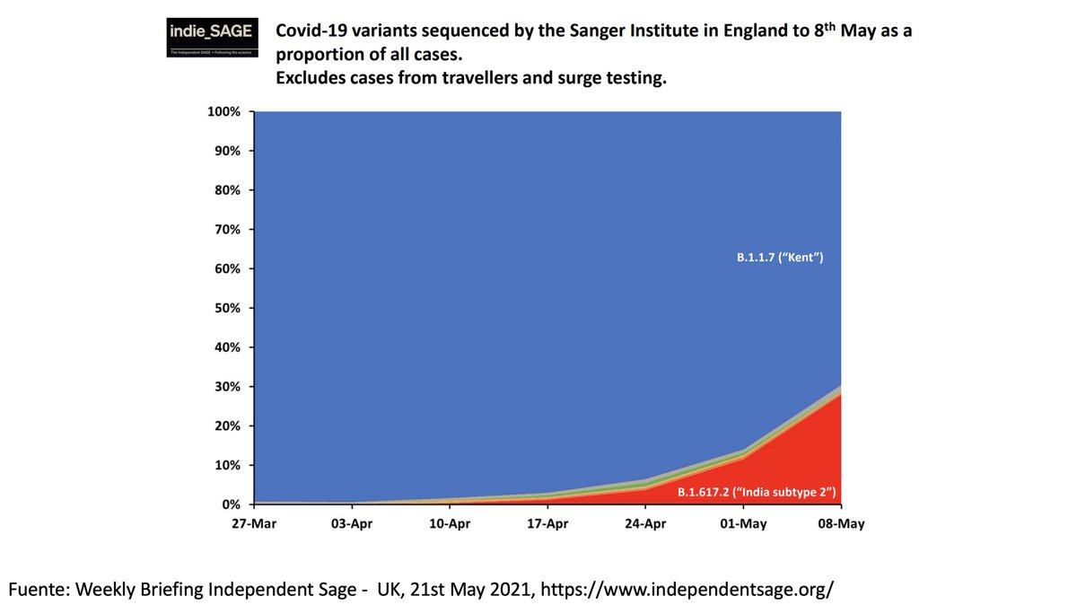

Slide 29
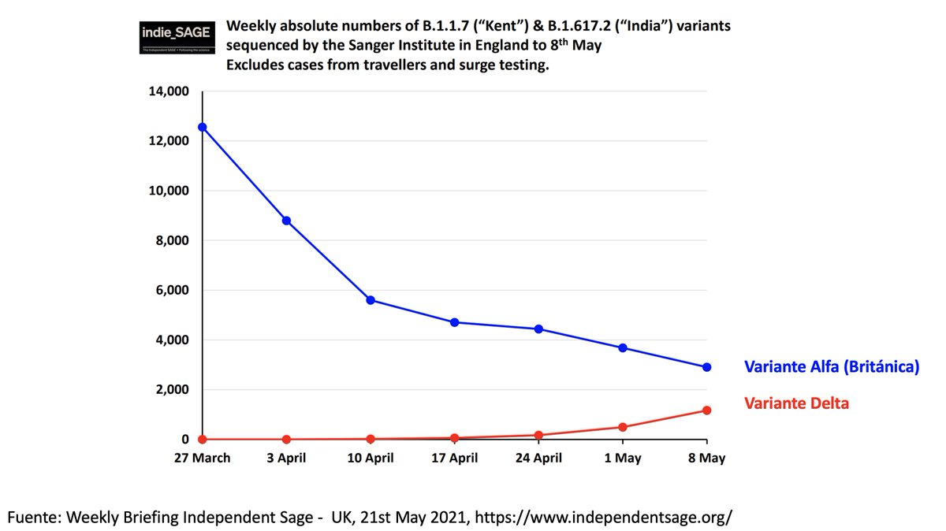

Slide 30
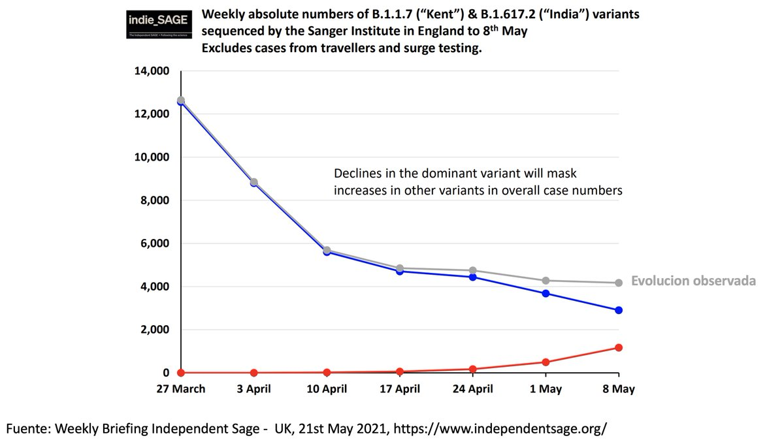

Slide 31
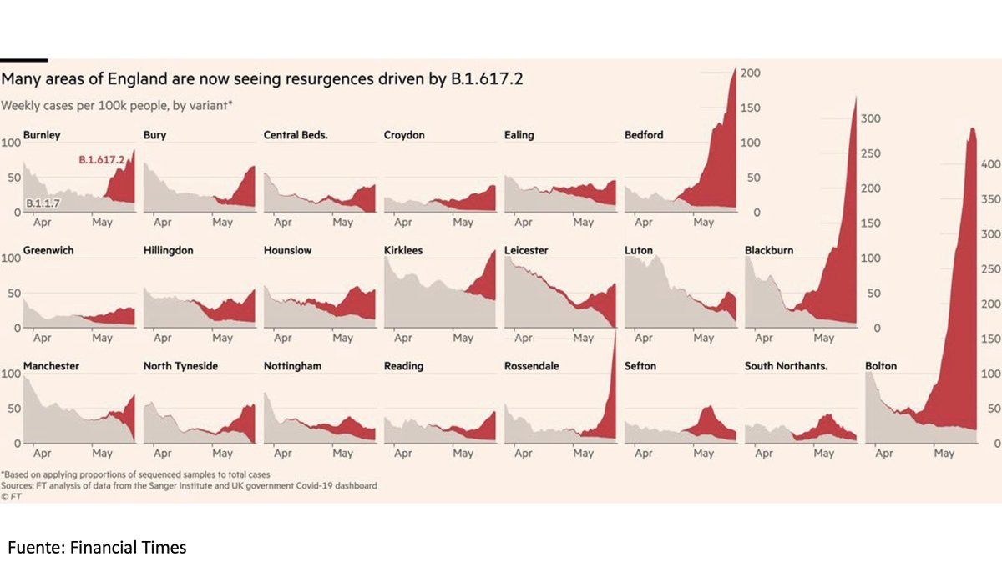

Slide 32
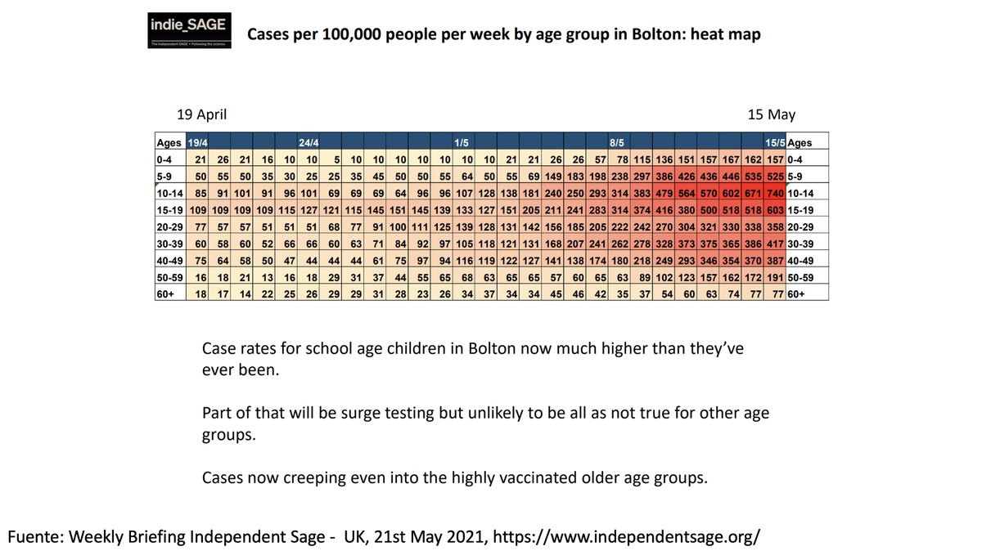

Slide 33
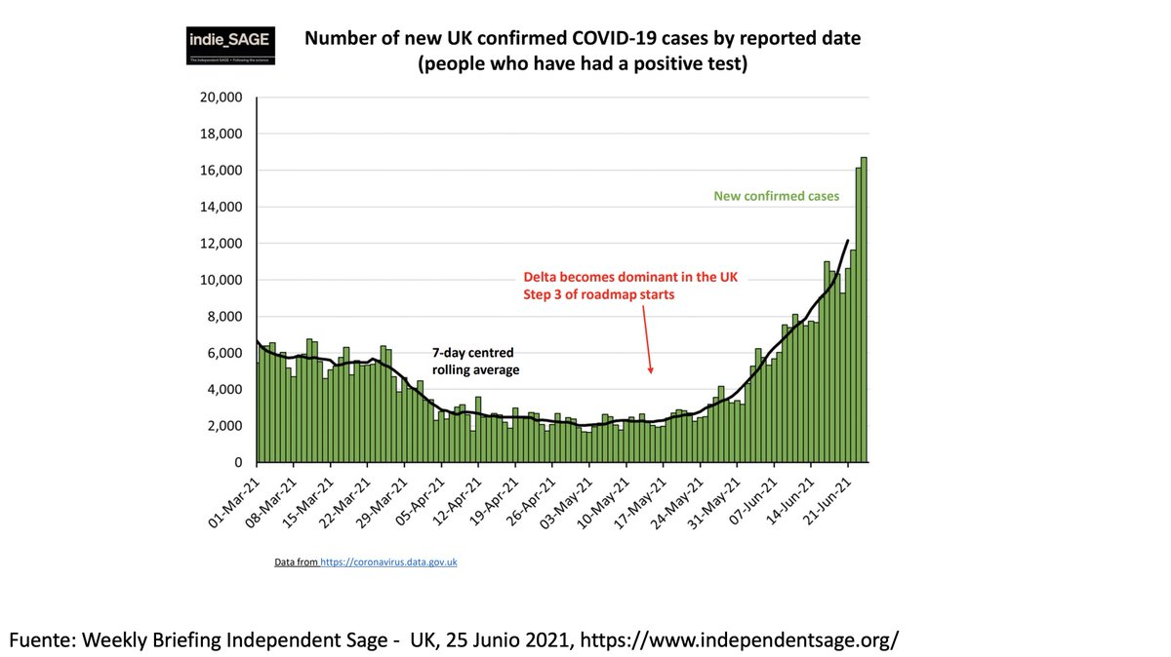

Slide 34
REGIONES

Slide 35
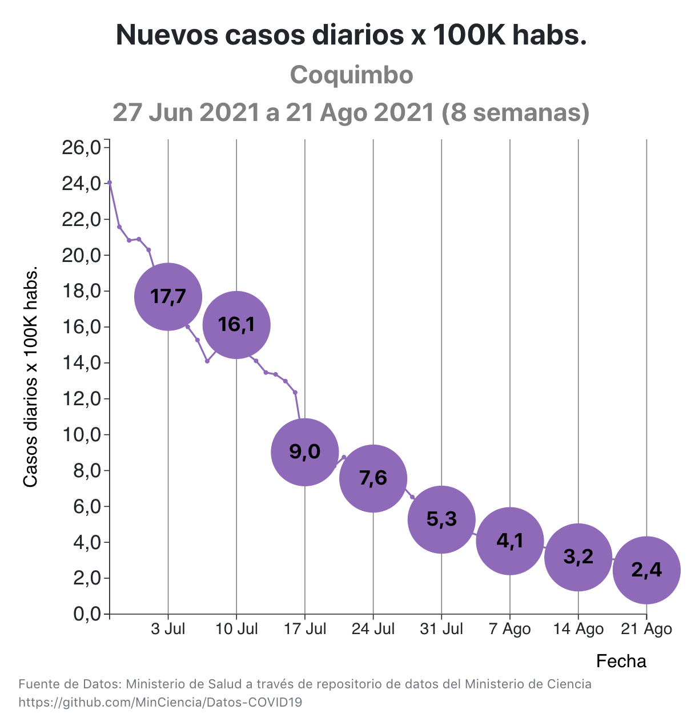
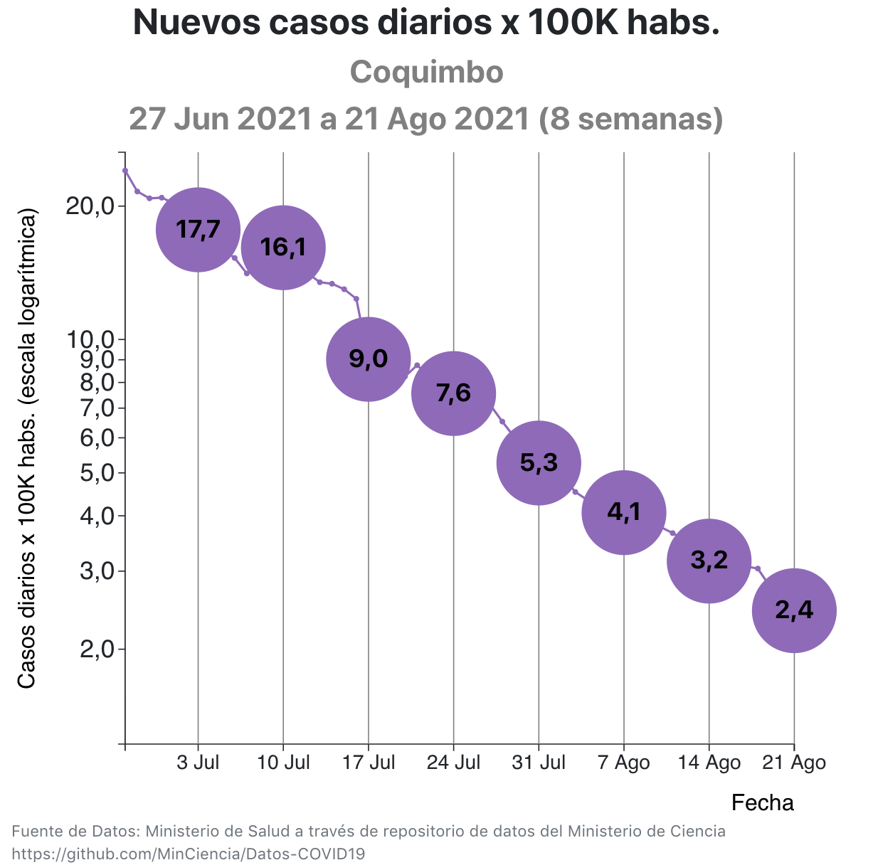
ESCALA LINEAL
ESCALA LOGARÍTMICA

Slide 36
ESCALA LINEAL
ESCALA LOGARÍTMICA

Slide 37
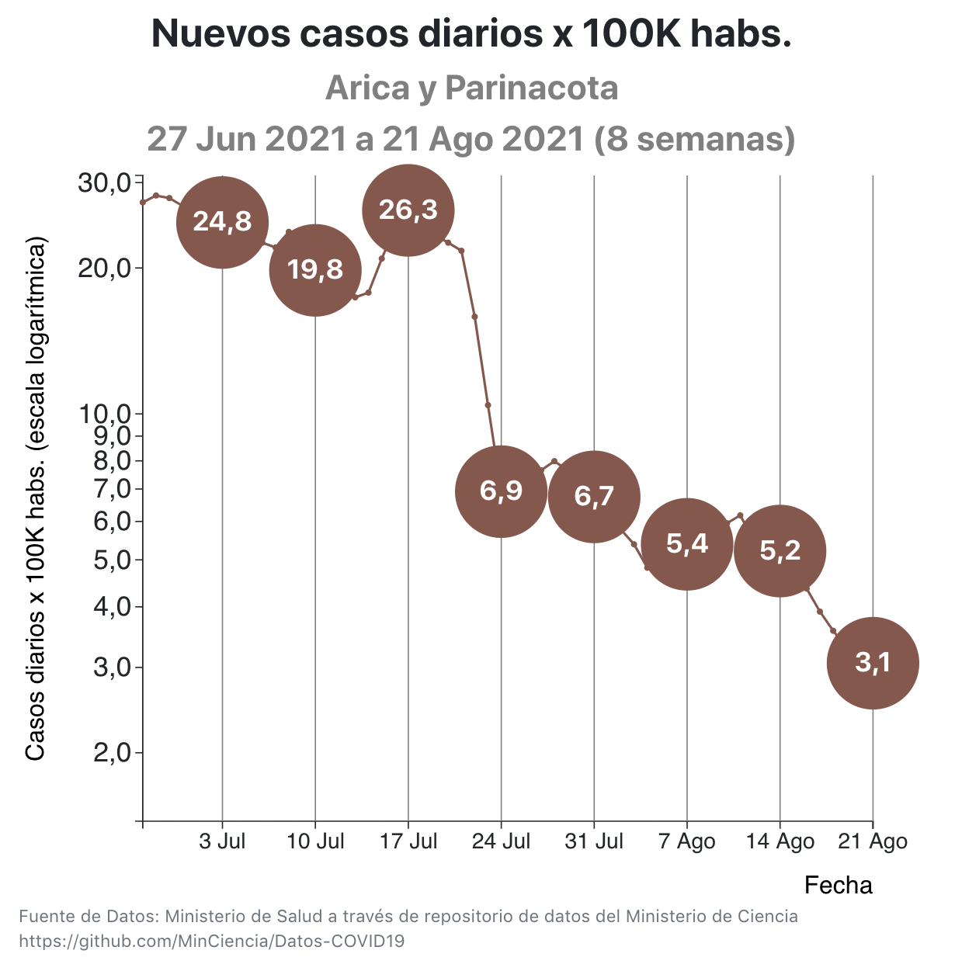
ESCALA LOGARÍTMICA

Slide 38
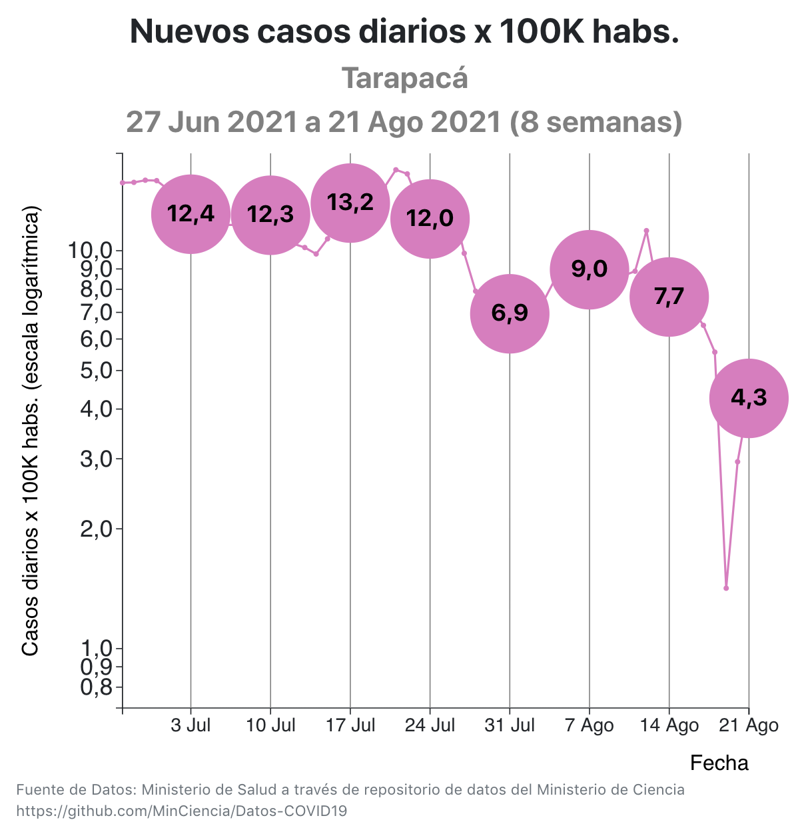
ESCALA LOGARÍTMICA

Slide 39
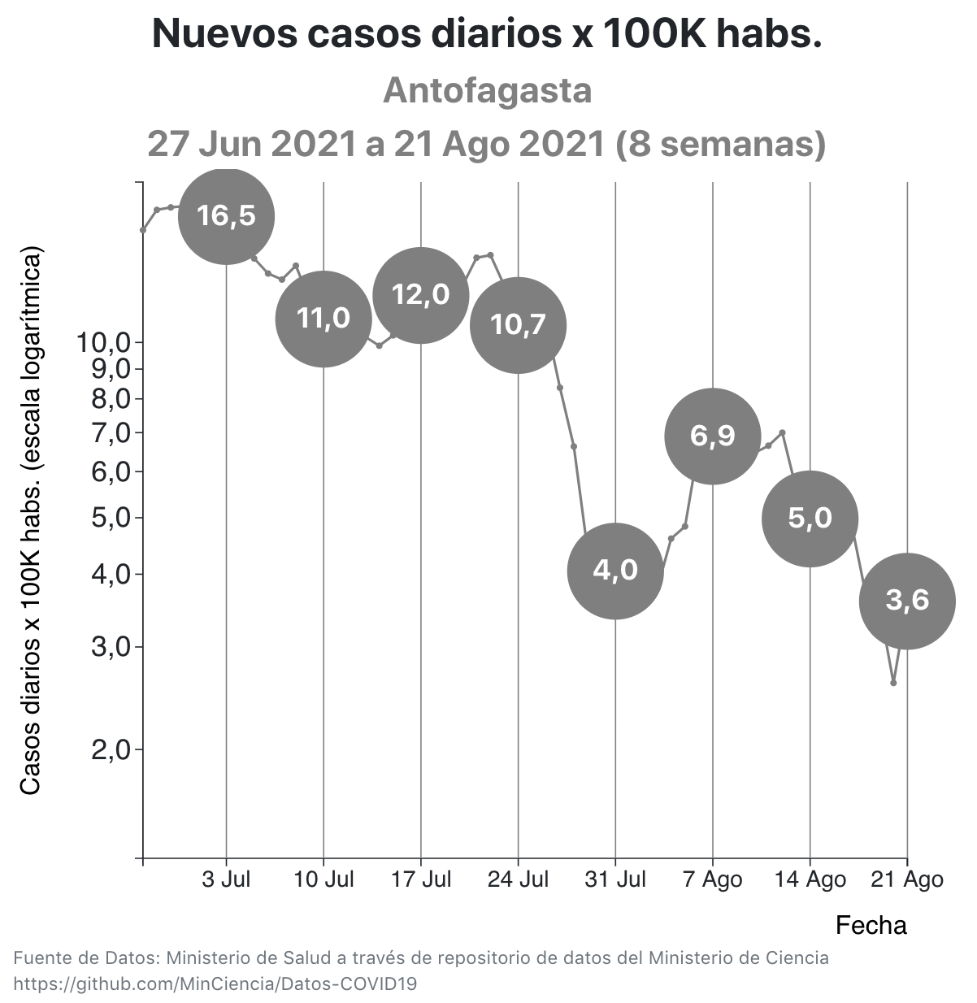
ESCALA LOGARÍTMICA

Slide 40
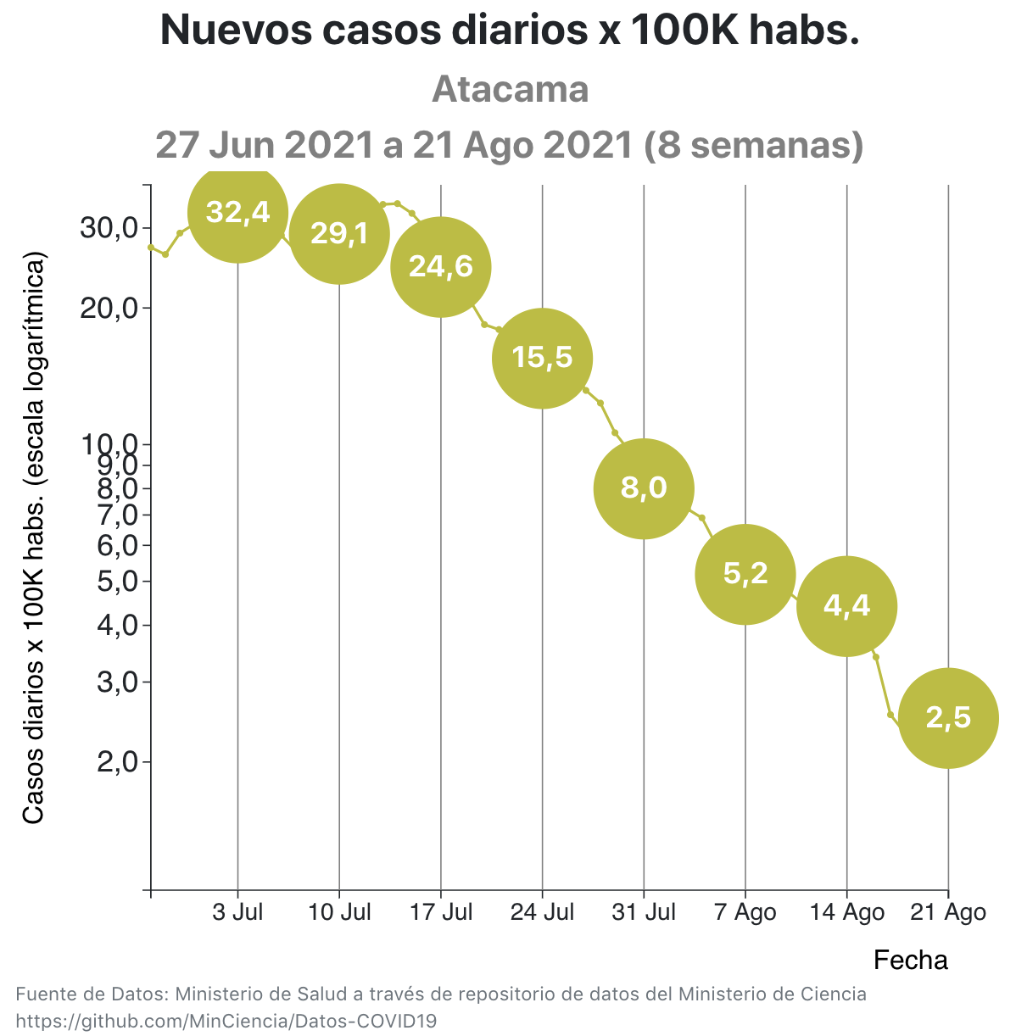
ESCALA LOGARÍTMICA

Slide 41

ESCALA LOGARÍTMICA

Slide 42
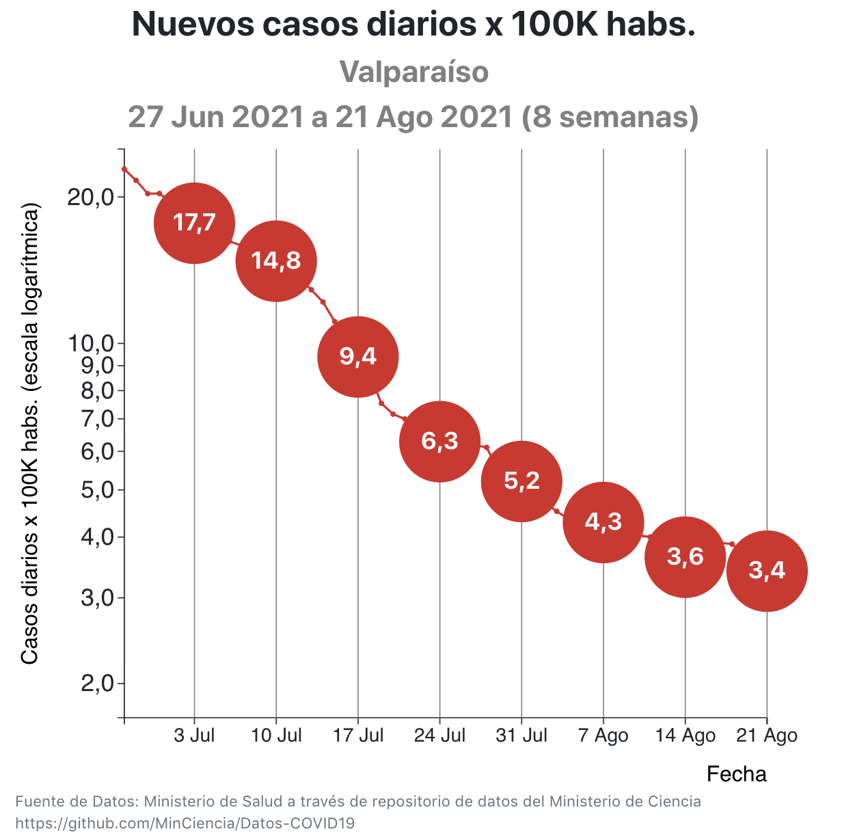
ESCALA LOGARÍTMICA

Slide 43
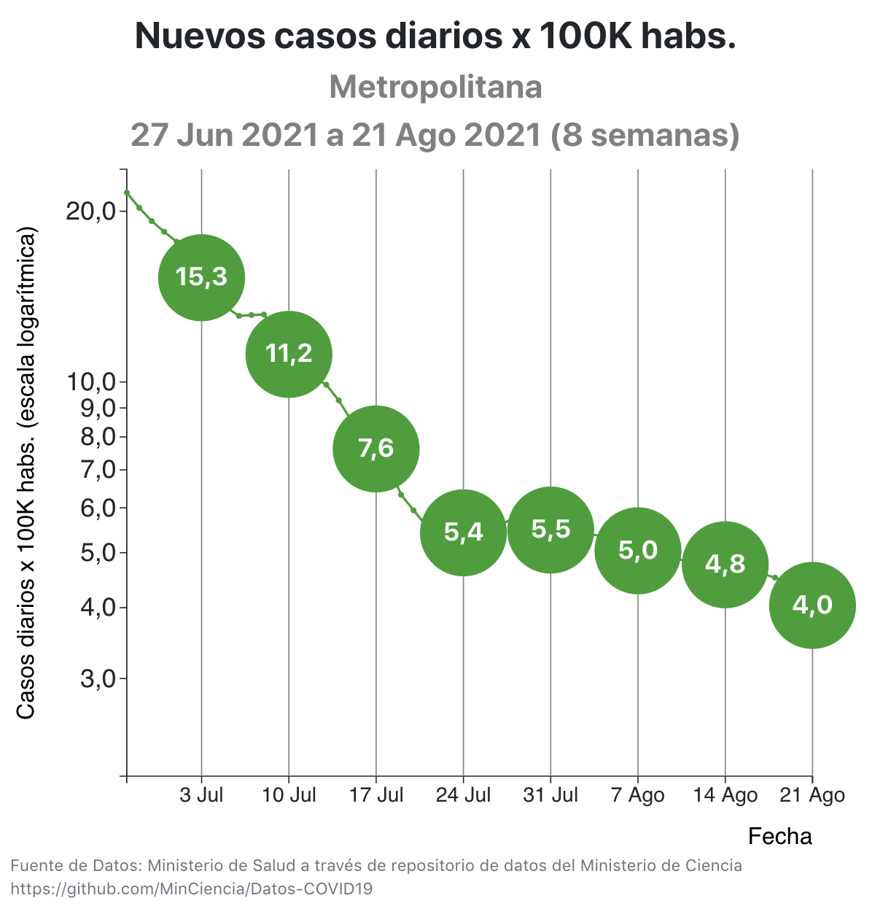
ESCALA LOGARÍTMICA

Slide 44
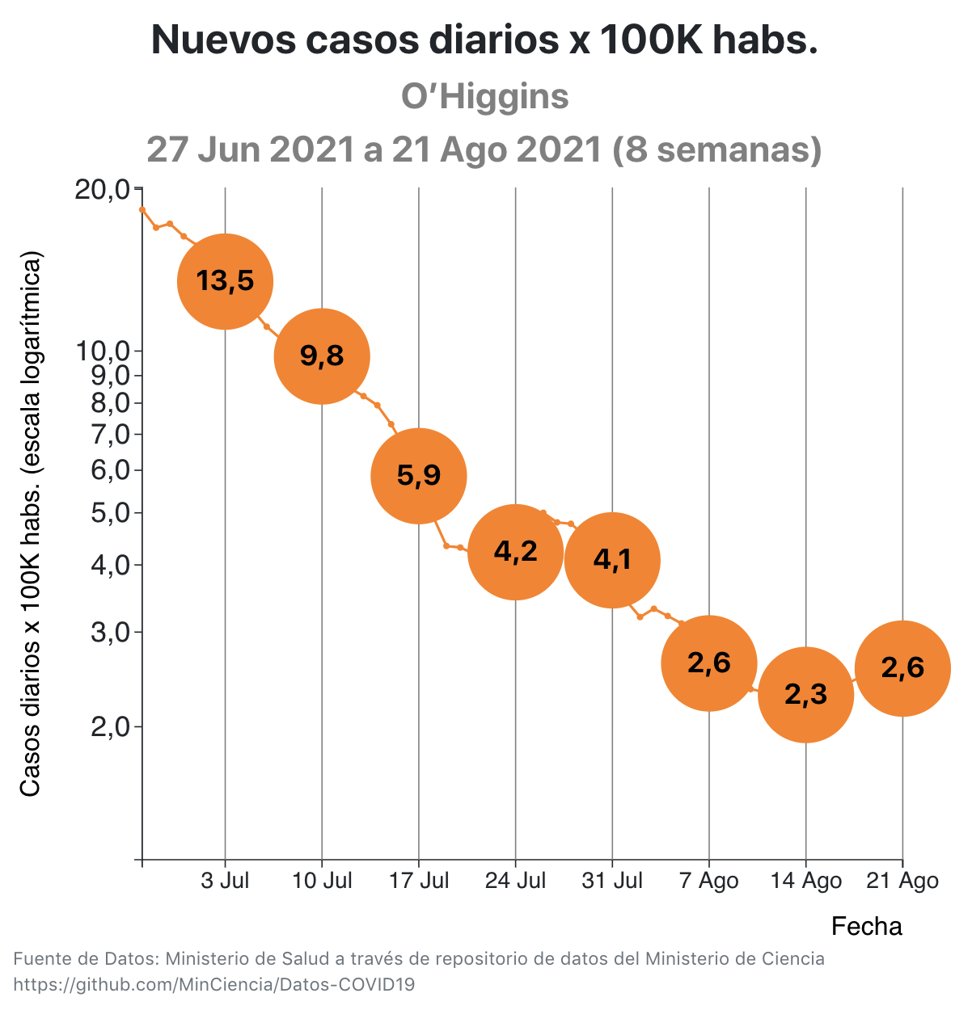
ESCALA LOGARÍTMICA

Slide 45
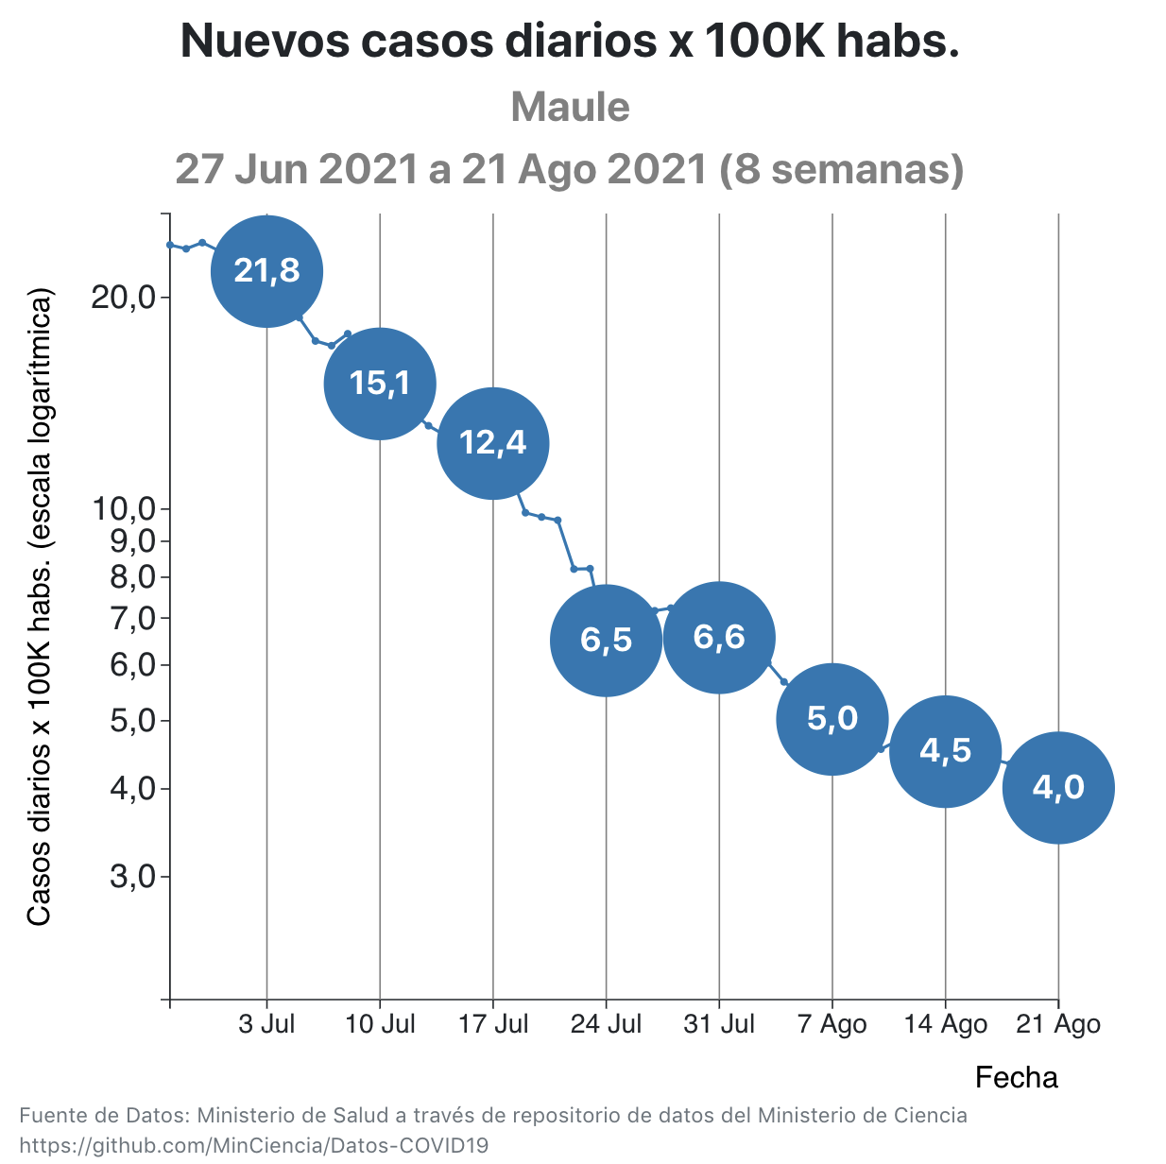
ESCALA LOGARÍTMICA

Slide 46
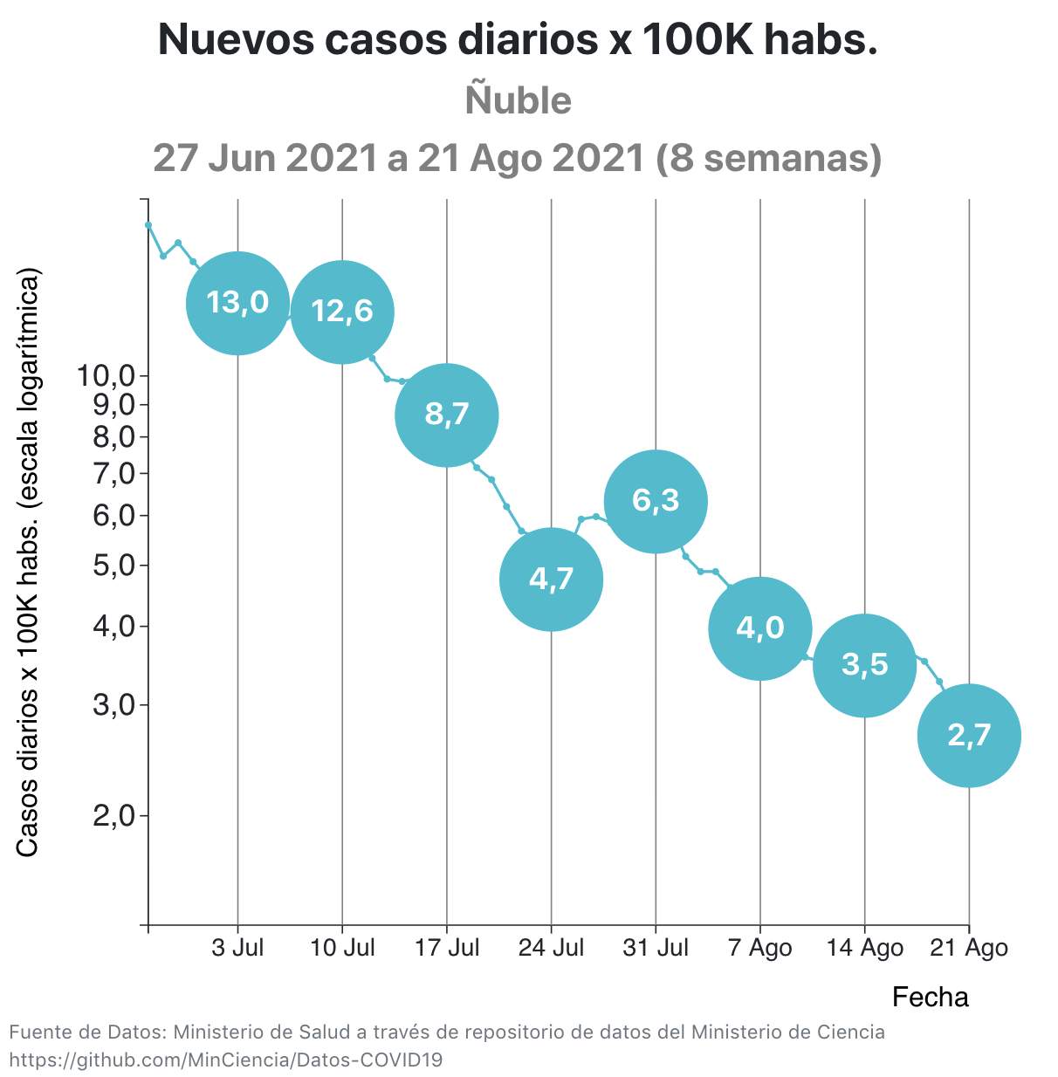
ESCALA LOGARÍTMICA

Slide 47
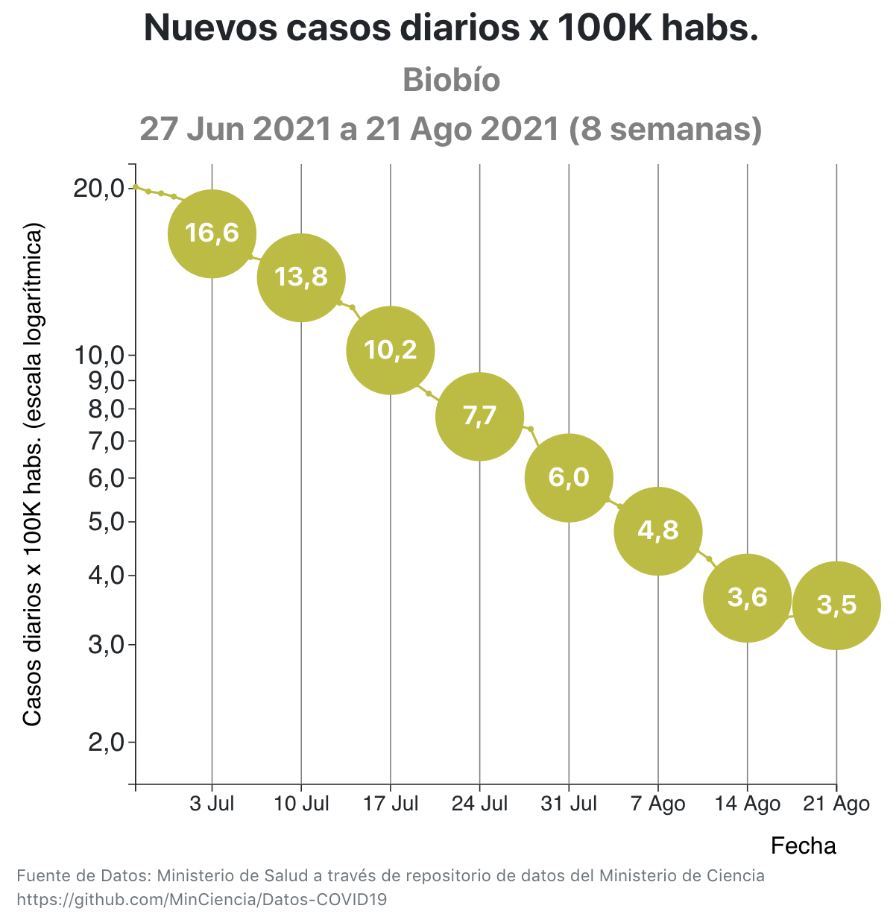
ESCALA LOGARÍTMICA

Slide 48
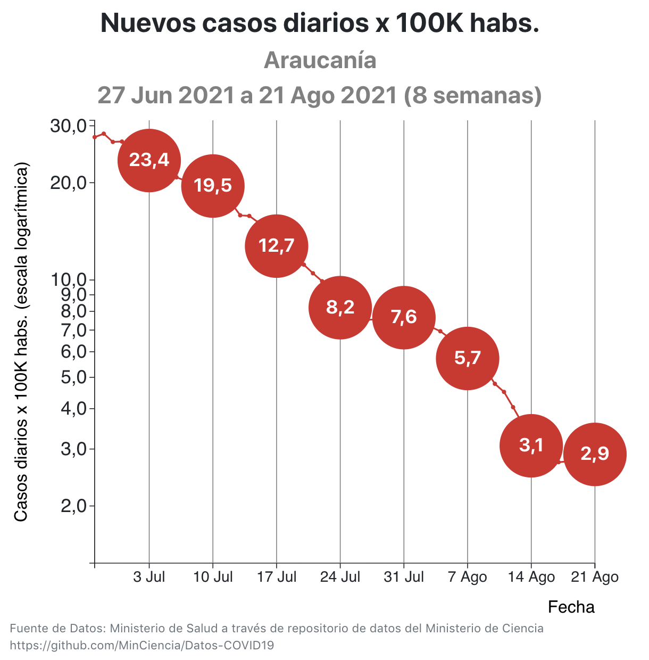
ESCALA LOGARÍTMICA

Slide 49
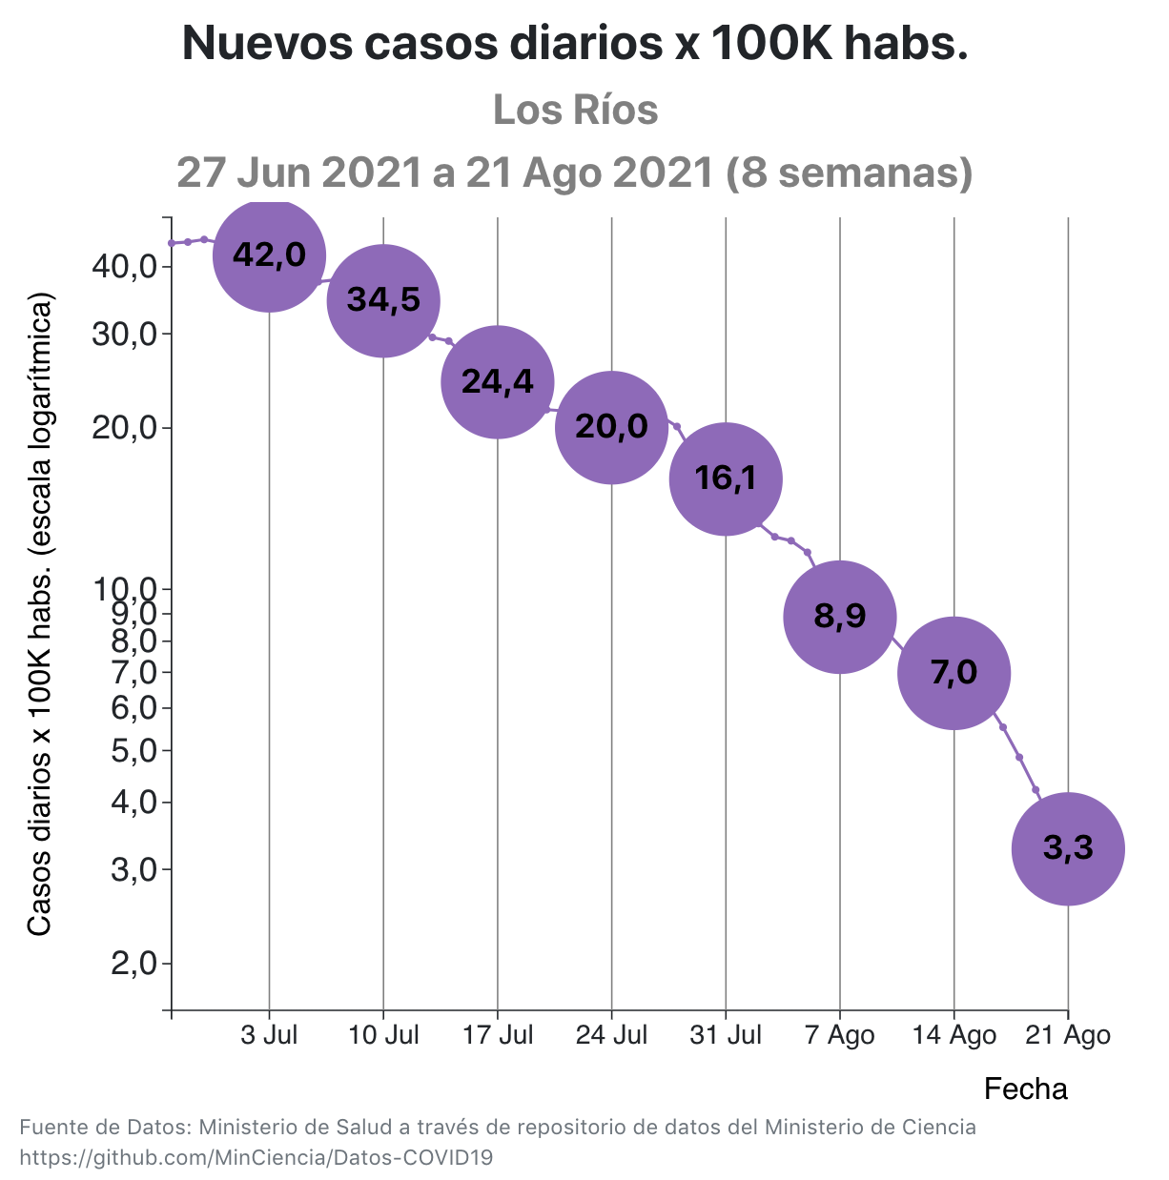
ESCALA LOGARÍTMICA

Slide 50
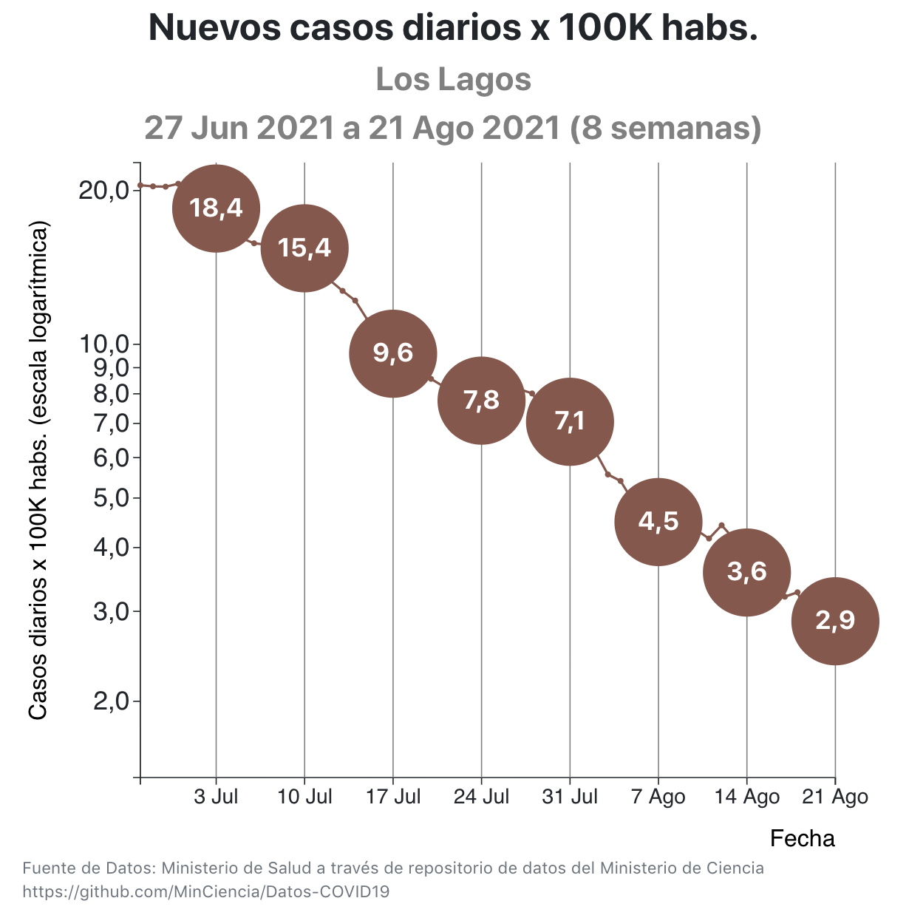
ESCALA LOGARÍTMICA

Slide 51
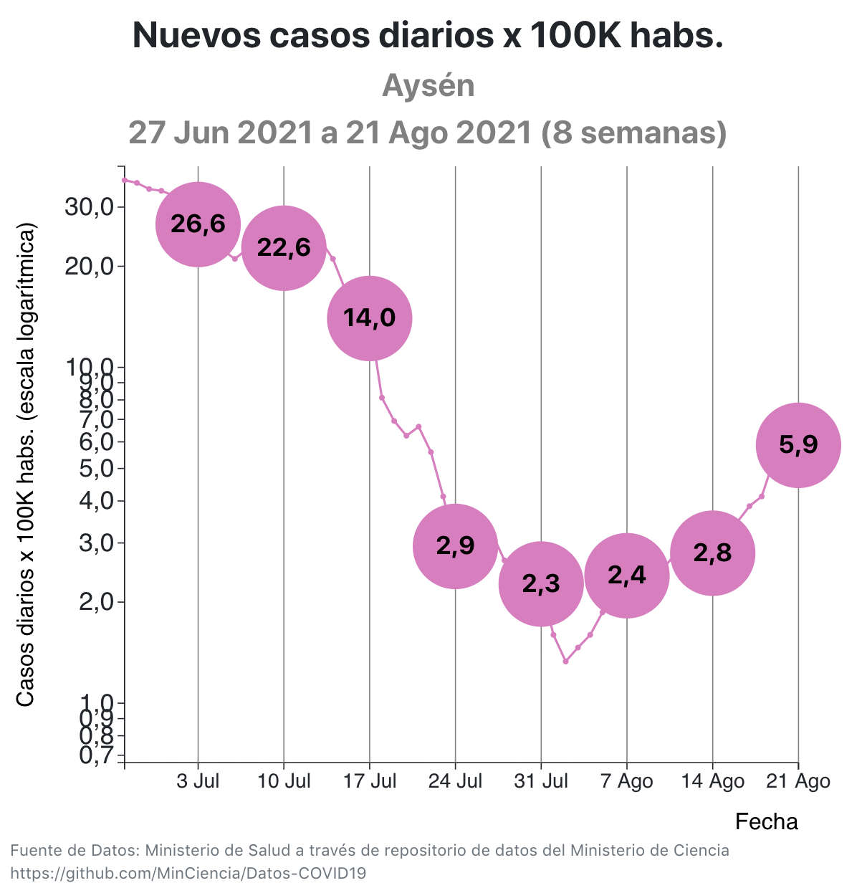
ESCALA LOGARÍTMICA

Slide 52
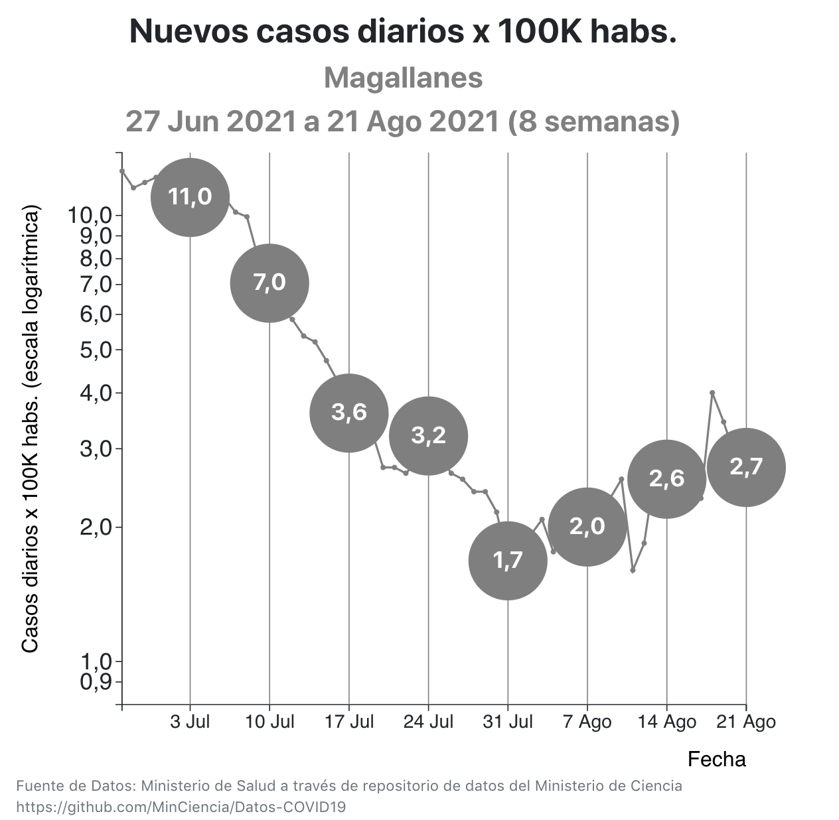
ESCALA LOGARÍTMICA

Slide 53
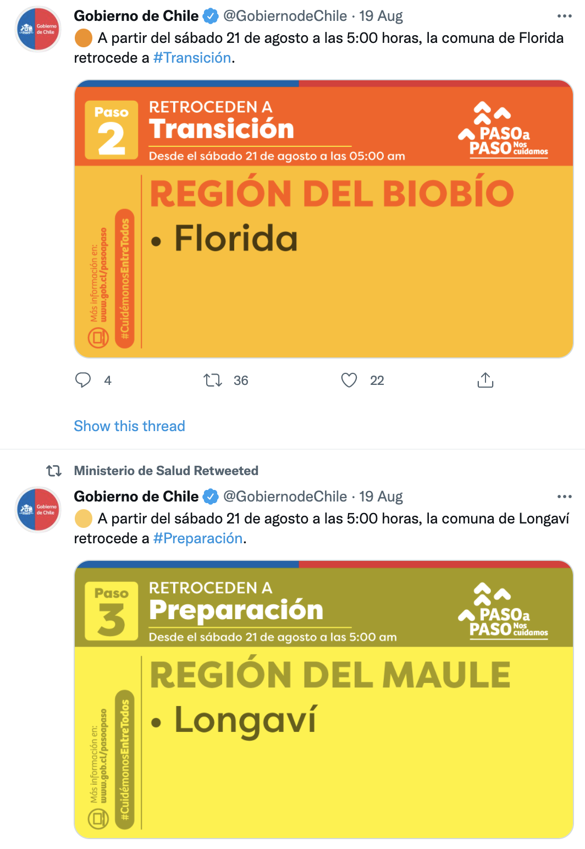
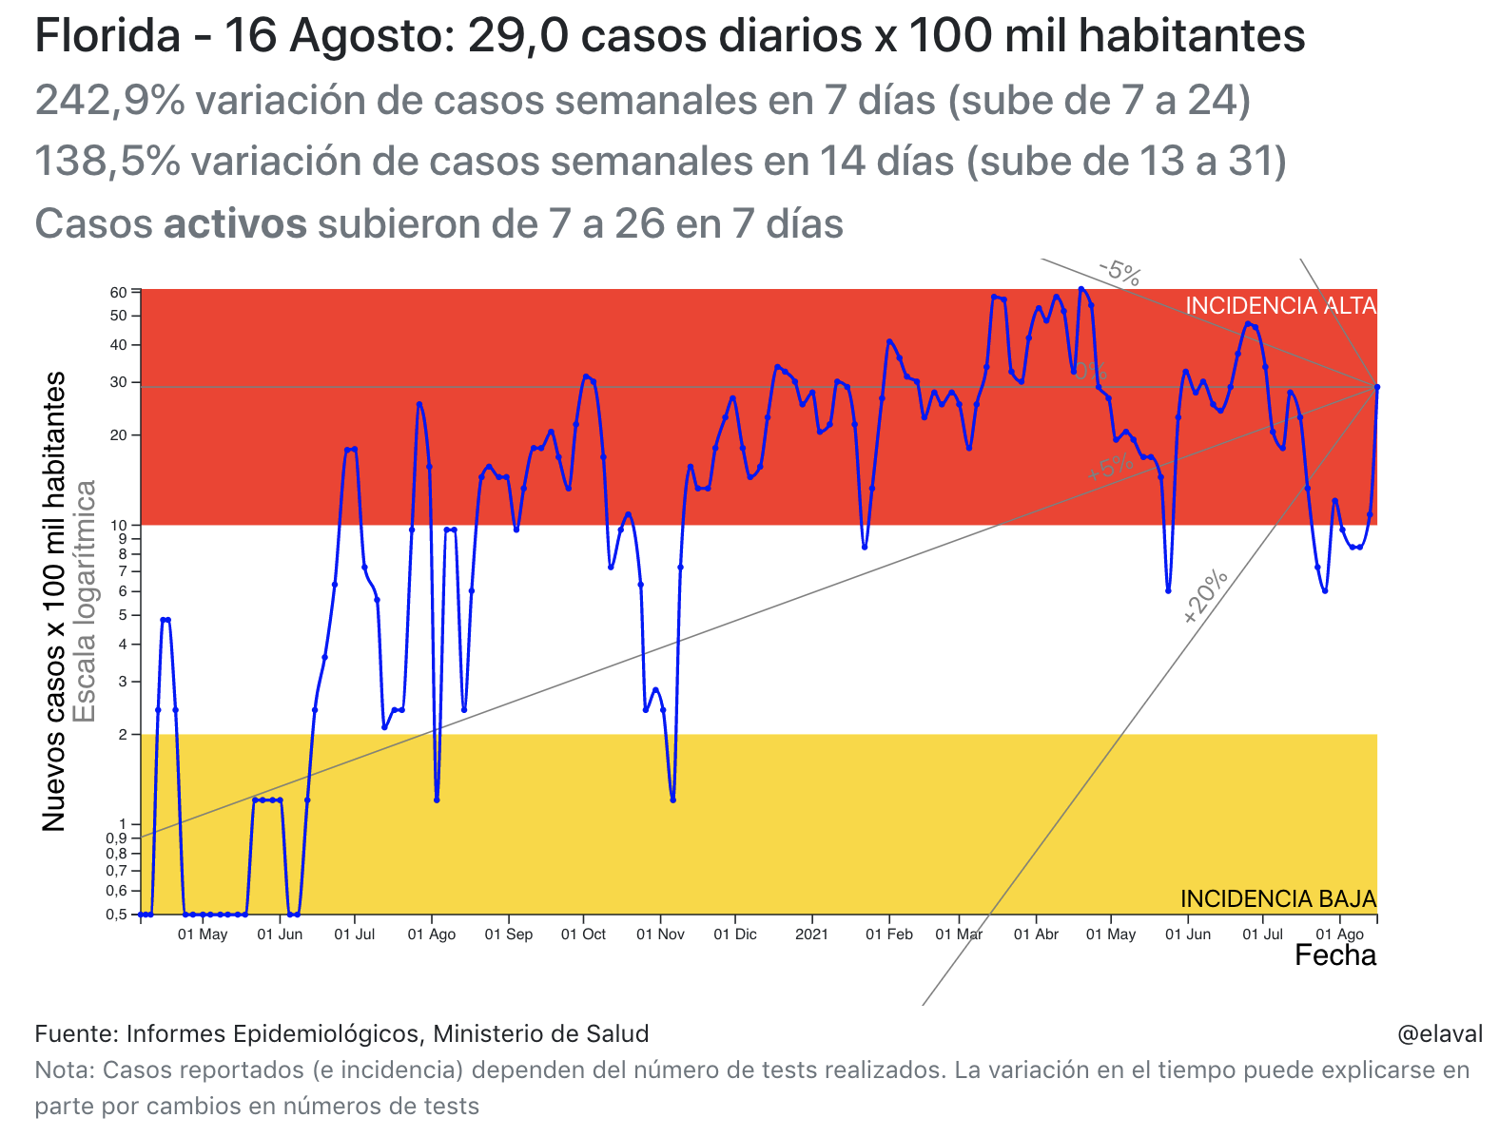

Slide 54
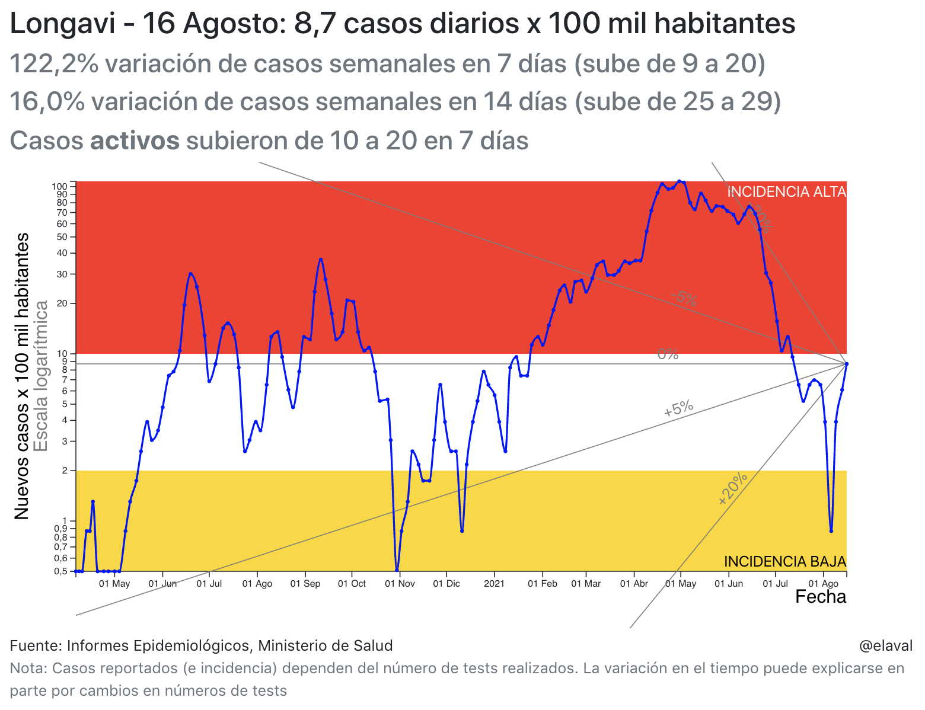

Slide 55
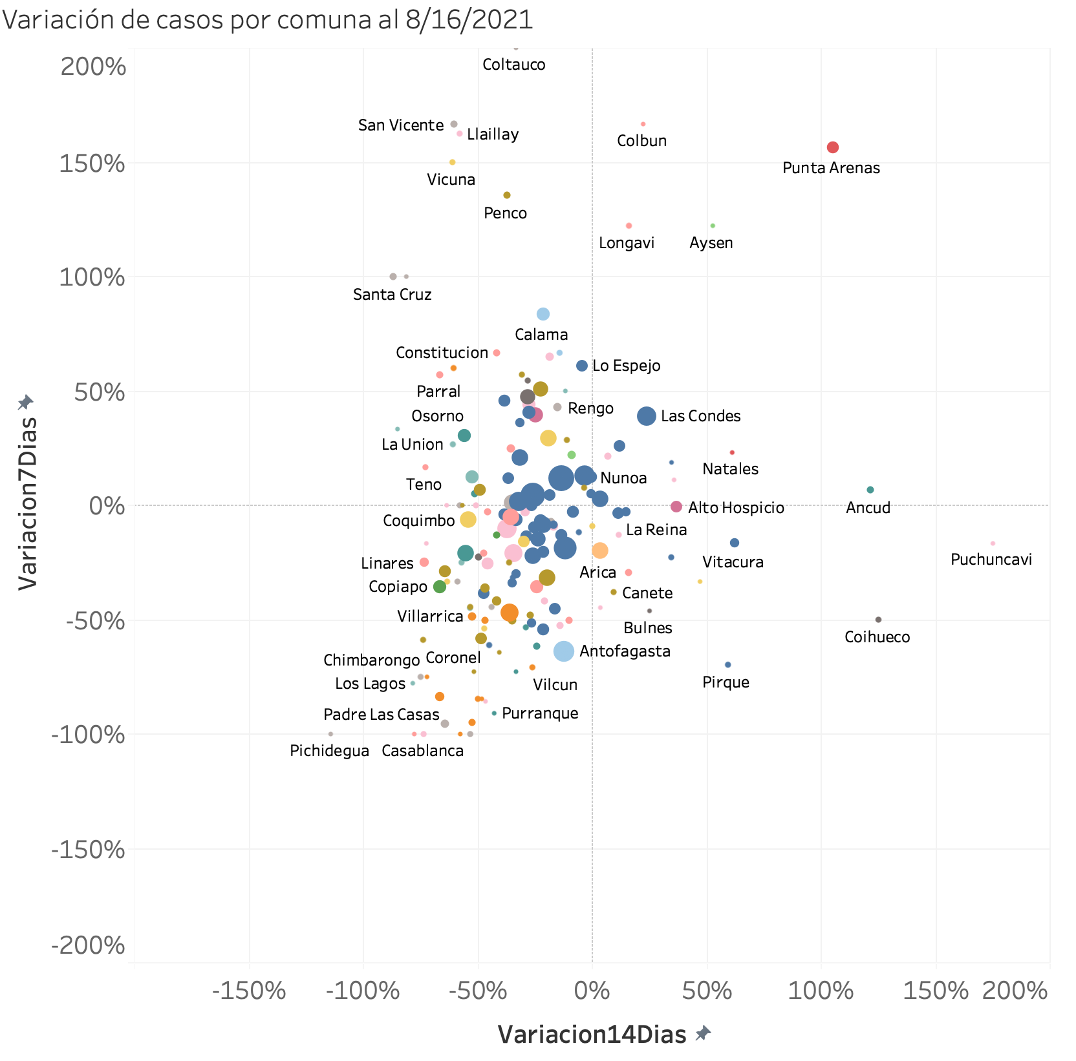

Slide 56
